Slide 1
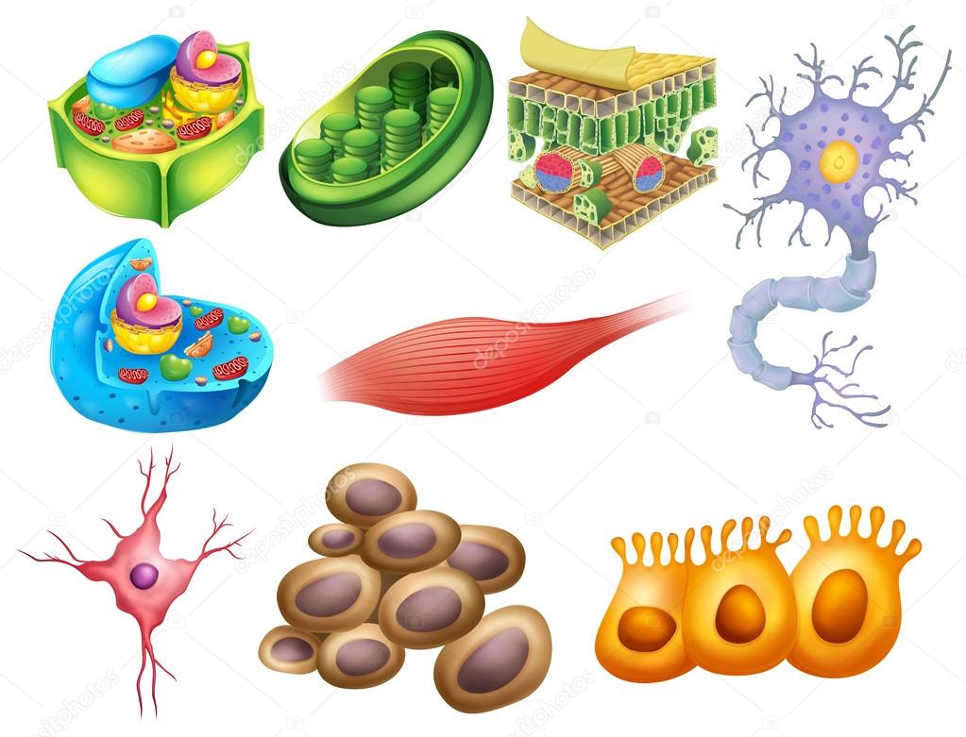
Biologia komórki
dr hab. Renata Rucińska-Sobkowiak pokój 2.143 renatar@amu.edu.pl
dr hab. Jarosław Gzyl pokój 2.143 jarekgzyl@yahoo.com

Slide 3
Ćwiczenie nr 1 Zróżnicowanie morfologiczne i funkcjonalne komórek zwierzęcych. Organelle i ich funkcje.
Przystosowanie morfologiczne komórek do pełnienia różnych funkcji.
Przegląd różnych typów komórek zwierzęcych: komórki wchłaniające, aktywnie transportujące, komórki gruczołowe, nerwowe, krwinki.
Struktury błonowe w komórkach: aparat Golgiego, siateczka śródplazmatyczna.
Mikroskopowa obserwacja preparatów trwałych.

Slide 4
Preparaty mikroskopowe:
Jelito aksolotla - enterocyty
Jelito cienkie - komórki śluzowe (kubkowe)
Mięsień poprzecznie prążkowany
Mięsień gładki
Glikogen w komórkach jajowych skorupiaka Saduria entomon (uwidoczniony za pomocą reakcji PAS)
Endomitoza, jelito Saduria entomon (autoradiogram przedstawiający obraz jąder w komórkach nabłonkowych jelita po podaniu tymidyny znakowanej trytem)
Jajnik ssaka
Plemniki ludzkie
Rozmaz krwi ludzkiej
Wątrobotrzustka Porcelio scaber
Wątrobotrzustka Helix pomatia
Nerka ssaka – nabłonek jednowarstwowy sześcienny
Komórki nerwowe gwiaździste (rozizolowane)
Rdzeń kręgowy psa - komórki nerwowe z tigroidem
Aparat Golgiego (typ rozproszony) w komórkach nerwowych ssaka
Aparat Golgiego (typ skupiony) w komórkach nabłonkowych najądrza ssaka.

Slide 5
Notes:
Pobieranie fragmentów tkanki z organizmów żywych (np. do oceny histologicznej tkanek zmienionych chorobowo) lub martwych.
Docięcie fragmentów tkanki – lepsze warunki do pełnego wysycenia tkanki utrwalaczem.
Utrwalanie – zapobiega autolizie komórek, utrwalacz tworzy wiązania kowalencyjne i stabilizuje wiązania białko/białko, białko/lipidy, DNA/DNA, dzięki czemu struktury komórkowe nie przemieszczają się, a tkanka zachowuję budowę zbliżoną do tej jaką, miała w momencie pobrania.
Odwadnianie w alkoholach o wzrastających stężeniach poprzedza zatapianie w parafinie lub paraplaście, które nie rozpuszczają się w wodzie
Zatapianie w parafinie nadaje tkance sztywność umożliwiającą przygotowanie cienkich skrawków.
Krojenie bloczka parafinowego na mikrotomie z nożem stalowym w celu przygotowania skrawków o grubości 5-8 µm.
Odparafinowanie w ksylemie pozwala na usunięcie parafiny przy pomocy rozpuszczalnika organicznego.
Nawodnienie w alkoholach o malejącym stężeniu wysyca tkankę wodą i przygotowuje ją do barwienia w odczynnikach zawierających wodę.
Barwienie pozwala na ukazanie tak ogólnej budowy komórkowej badanego obiektu, jak i określonych elementów biostruktury.
Ponowne odwodnienie zabezpiecza tkankę przed rozkładem (stężony alkohol uniemożliwia rozwój bakterii i tworzy warunki do jej dłuższego przechowywania).
Zabezpieczenie preparatu balsamem kanadyjskim, wykorzystywanym do klejenia i utrwalania preparatów biologicznych. Balsam kanadyjski to ekstrakt z żywicy jodły balsamicznej charakteryzujący się współczynnikiem załamania światła podobnym jak szkło optyczne.

Slide 6
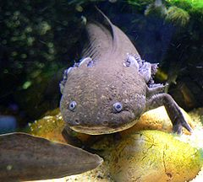
Ambystoma meksykańska, aksolotl meksykański, salamandra meksykańska – endemiczny słodkowodny gatunek drapieżnego płaza ogoniastego z rodziny ambystomowatych, długość 23 cm
Nazwa naukowa: Ambystoma mexicanum

Slide 7
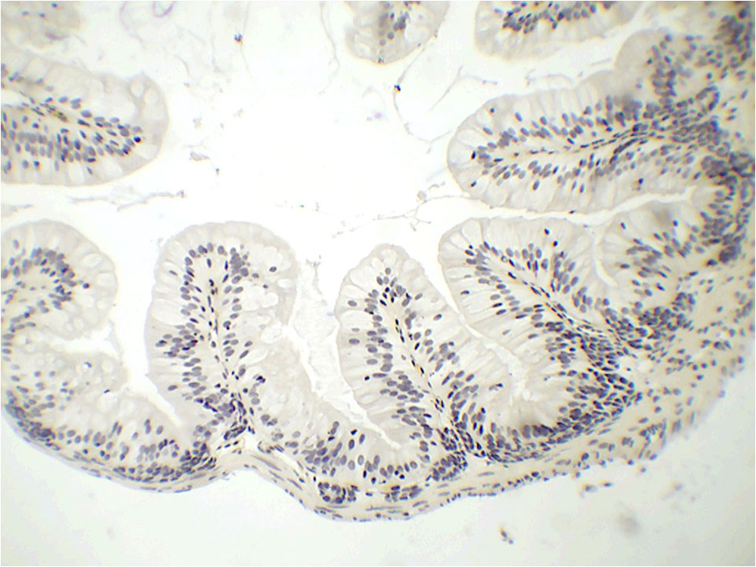
1. Jelito aksolotla – enterocyty
Notes:
Ściana jelita: błona śluzowa, błona podśluzowa, błona mięśniowa i błona surowicza.
Kosmki jelitowe stanowią wpuklenia błony śluzowej jelita mające na celu zwiększenie powierzchni chłonnej (około 8-krotnie). Kosmki jelitowe są zbudowane z tkanki nabłonkowej (nabłonek jednowarstwowy walcowaty), który wytwarza mikrokosmkami, widoczne pod mikroskopem świetlnym jako rąbek szczoteczkowy.
Mikrokosmki to mikroskopijne, palczaste wypustki cytoplazmatyczne na powierzchni błony komórkowej komórki nabłonkowej, zwiększające zdolność wchłaniania substancji odżywczych.

Slide 8
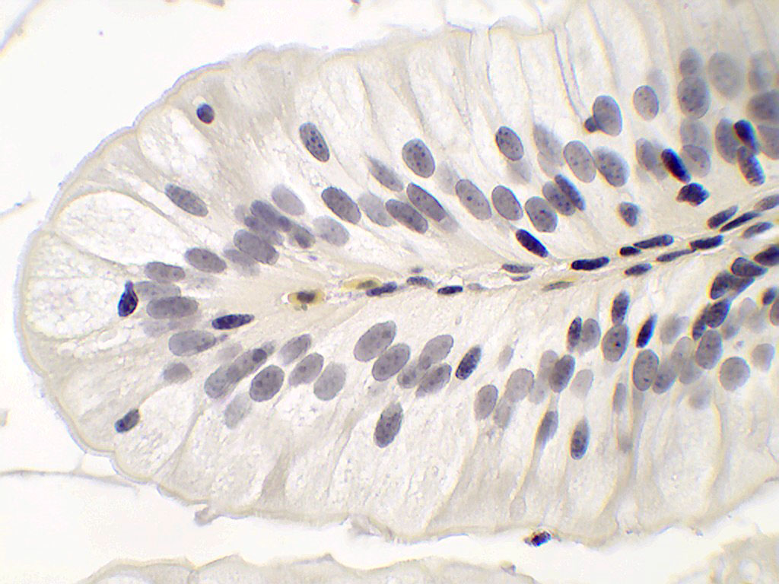
1. Jelito aksolotla – enterocyty
Notes:
W skład nabłonka kosmków wchodzą: komórki absorpcyjne, czyli enterocyty (są najliczniejsze), komórki kubkowe czyli śluzowe, komórki endokrynowe.
Enterocyty - są to komórki podłużne, pokryte od strony światła jelita rąbkiem szczoteczkowym. Jądra komórkowe są umieszczone w podstawnej części komórki. Poszczególne enterocyty ściśle do siebie przylegają wytwarzając jednolitą błonę nabłonkową. Dlatego też transport substancji między światłem jelita a krwią i limfą może odbywać się tylko poprzez cytoplazmę tych komórek. Enterocyty za pomocą rąbka szczoteczkowego pobierają substancje ze światła jelita i oddają do naczyń krwionośnych oraz limfatycznych, które znajdują się pod nabłonkiem. Naczynia limfatyczne transportują kwasy tłuszczowe, a naczynia krwionośne przenoszą aminokwasy, niewielkie peptydy i cukry.

Slide 9
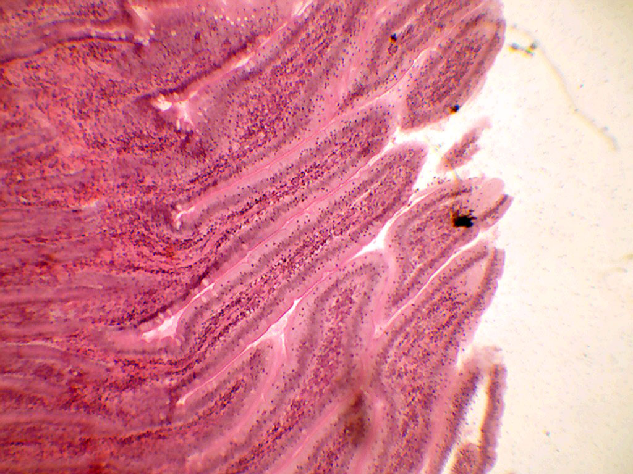
2. Jelito cienkie dwunastnica - komórki śluzowe (kubkowe)
Notes:
Komórki kubkowe – to jednokomórkowe gruczoły syntetyzujące i wydzielające śluz.

Slide 10
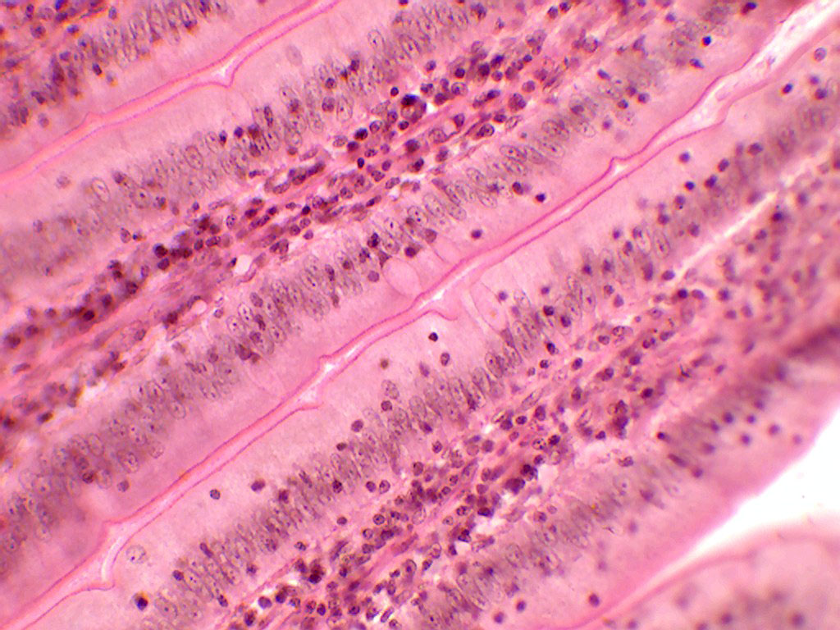
2. Jelito cienkie dwunastnica - komórki śluzowe (kubkowe)
Notes:
Komórki kubkowe kształtem przypominają kielich, lub kubek rzymski (skąd wywodzi się ich nazwa).
W najwęższej, przypodstwanej części komórki kubkowej znajduje się głównie siateczka śródplazmatyczna szorstka, nad którą znajduje się aparat Golgiego, a w części przyszczytowej występują duże pęcherzyki wydzielnicze wypełnione śluzem.

Slide 11
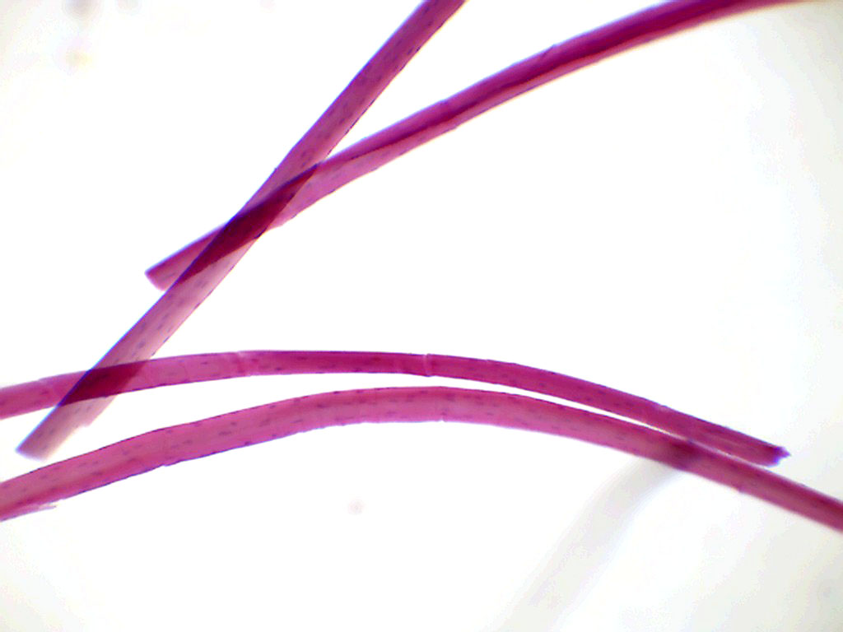
3. Mięsień poprzecznie prążkowany
Notes:
Mięsień poprzecznie prążkowany (tkanka mięśniowa poprzecznie prążkowana) – rodzaj tkanki mięśniowej, zbudowany z włókien mięśniowych, będących syncytium komórkowym (komórczakiem) Powstają one z ułożonych w długie szeregi mioblastów, między którymi zanikają oddzielające je błony komórkowe. Włókno mięśniowe jest z silnie wydłużonych, walcowatych tworem, zawierających wiele położonych obwodowo jąder.

Slide 12
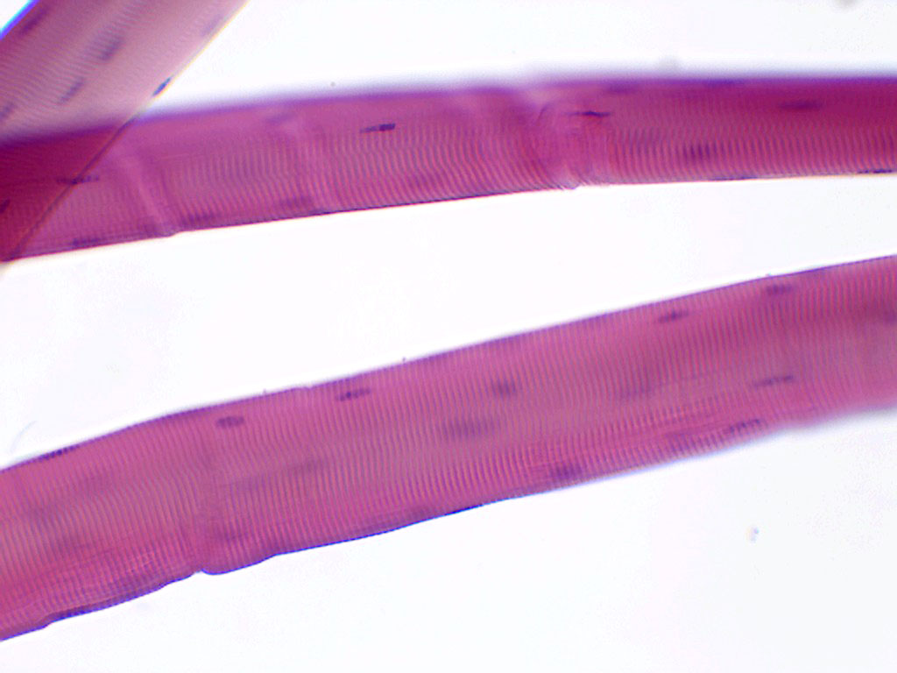
3. Mięsień poprzecznie prążkowany
Notes:
Mięśnie poprzecznie prążkowane. Nazwa ta pochodzi od obrazów mikroskopowych, które pokazują regularne ułożenie włókien mięśniowych.

Slide 13
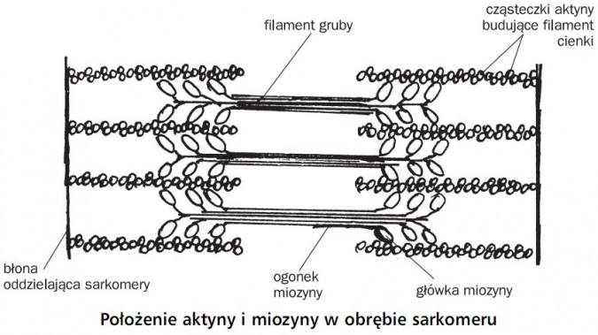
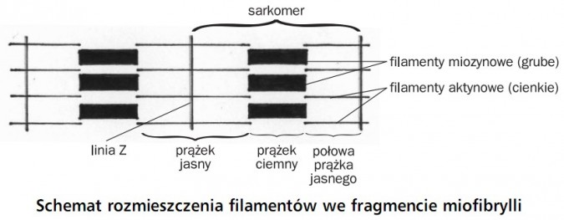
http://biologia.opracowania.pl/ruch/mechanizm_skurczu_mięśnia
Notes:
W centrum komórki mięśniowej występują liczne i rozciągające się na całą jej długość mikrofibryle zbudowane z ułożonych naprzemiennie (na długość) filamentów cienkich składających się głównie z aktyny i filamentów grubych składających się głównie z miozyny. Białka aktyna i miozyna mają zdolność poruszania się względem siebie - włókna miozynowe dzięki spiralnym zgrubieniom, zwanymi mostkami, mogą wsuwać włókna aktyny do wnętrza sarkomeru. Powoduje to zmniejszenie jego długości, przy niezmienionych rozmiarach włókien aktynowych i miozynowych.

Slide 14
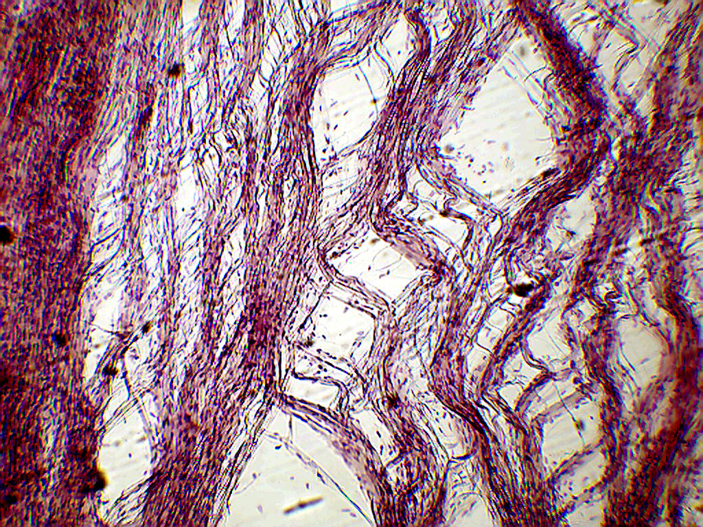
4. Mięsień gładki
Notes:
Tkanka mięśniowa gładka – tkanka mięśniowa składająca się z wrzecionowatych komórek, zawierających jedno centralnie położone jądro komórkowe. Filamenty są w niej ułożone nieregularnie (brak prążkowania). Działa ona niezależnie od woli, powolnie i długotrwale, jest odporna na zmęczenie.

Slide 15
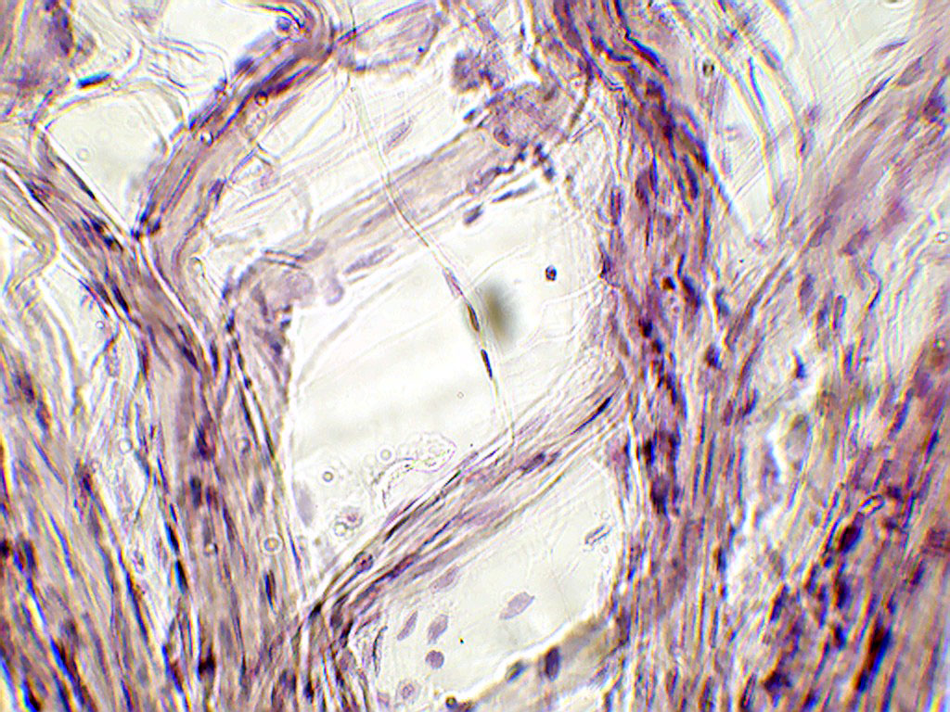
4. Mięsień gładki

Slide 16
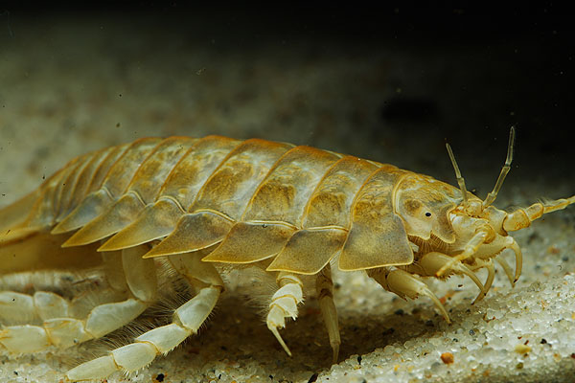
Podwój wielki, wesz morska – drapieżny morski skorupiak z rzędu równonogów, dochodzący do 8 cm długości.
Nazwa naukowa: Saduria entomon

Slide 17
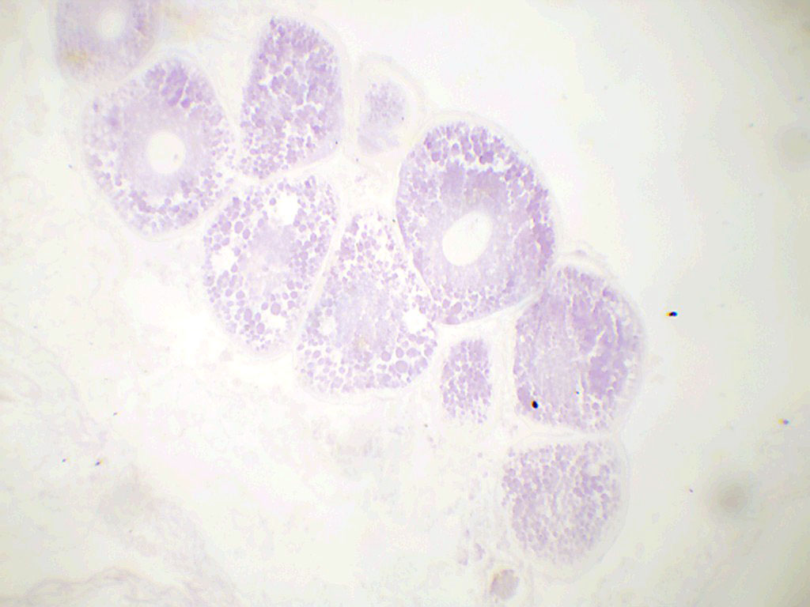
5. Glikogen w komórkach jajowych skorupiaka Saduria entomon (uwidoczniony za pomocą reakcji PAS)
Notes:
Glikogen – polisacharyd (wielocukier), którego cząsteczki zbudowane są z połączonych ok. 100 000 reszt D-glukozy.
Glikogen w miarę potrzeby może być szybko rozkładany do glukozy i w przeciwieństwie do tłuszczów uwalniana glukoza może być źródłem energii w przemianach beztlenowych.

Slide 18
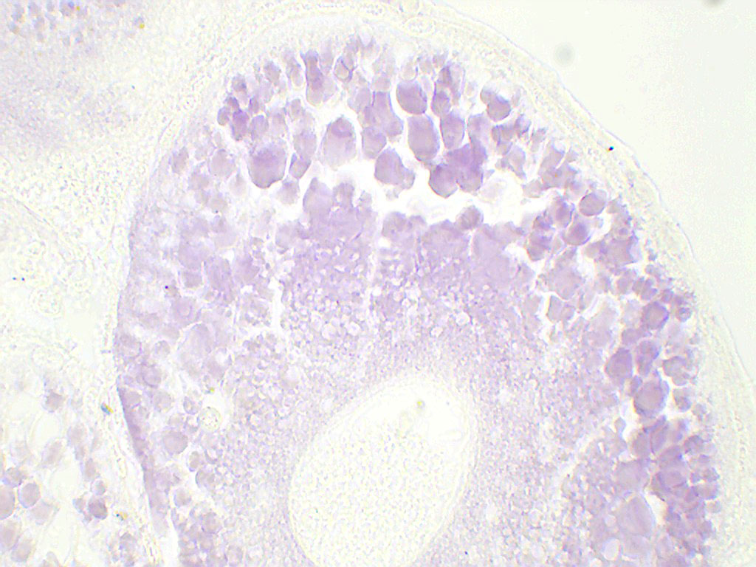
5. Glikogen w komórkach jajowych skorupiaka Saduria entomon (uwidoczniony za pomocą reakcji PAS)

Slide 19
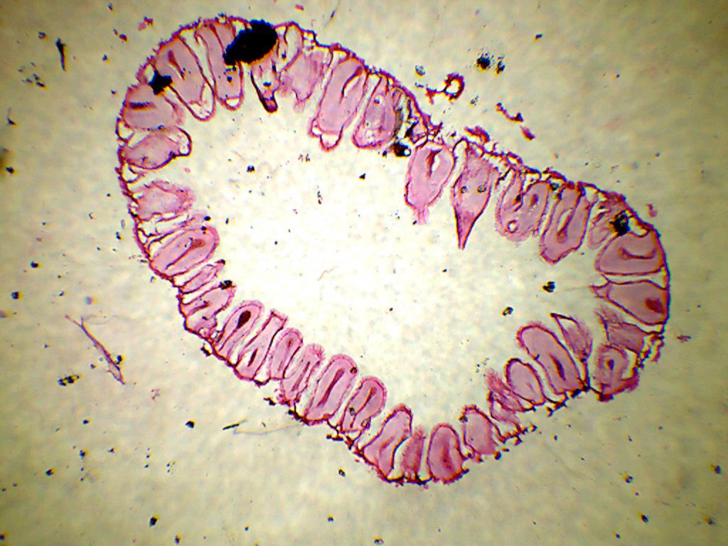
6. Endomitoza, jelito Saduria entomon (autoradiogram przedstawiający obraz jąder w komórkach nabłonkowych jelita po podaniu tymidyny znakowanej trytem)
Notes:
Endomitoza to podziały chromosomów w obrębie jądra komórkowego, którym nie towarzyszy zanik błony jądrowej i podział jądra (bez udziału wrzeciona kariokinetycznego). Prowadzi do znacznego niekiedy zwielokrotnienia liczby chromosomów w jądrze i znacznego powiększenia jego rozmiarów, a co za tym idzie, również rozmiarów komórki.

Slide 20
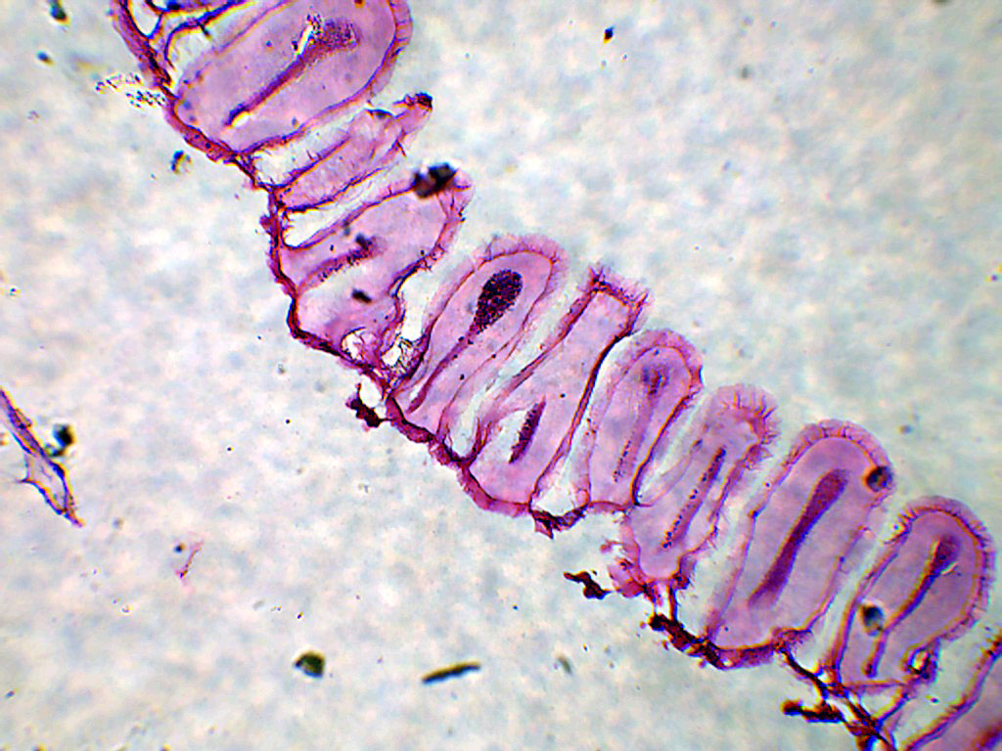
6. Endomitoza, jelito Saduria entomon (autoradiogram przedstawiający obraz jąder w komórkach nabłonkowych jelita po podaniu tymidyny znakowanej trytem)
Notes:
Jądra z ziarnami w miejscach endomitoz.

Slide 21
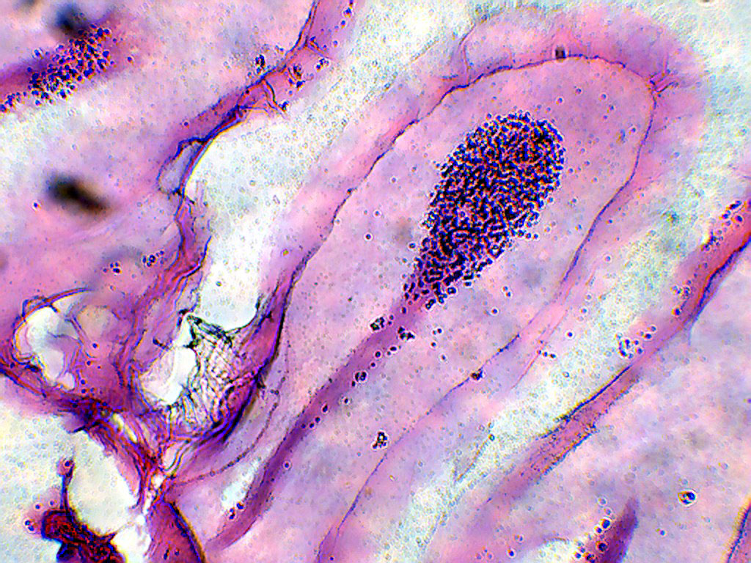
6. Endomitoza, jelito Saduria entomon (autoradiogram przedstawiający obraz jąder w komórkach nabłonkowych jelita po podaniu tymidyny znakowanej trytem)

Slide 22
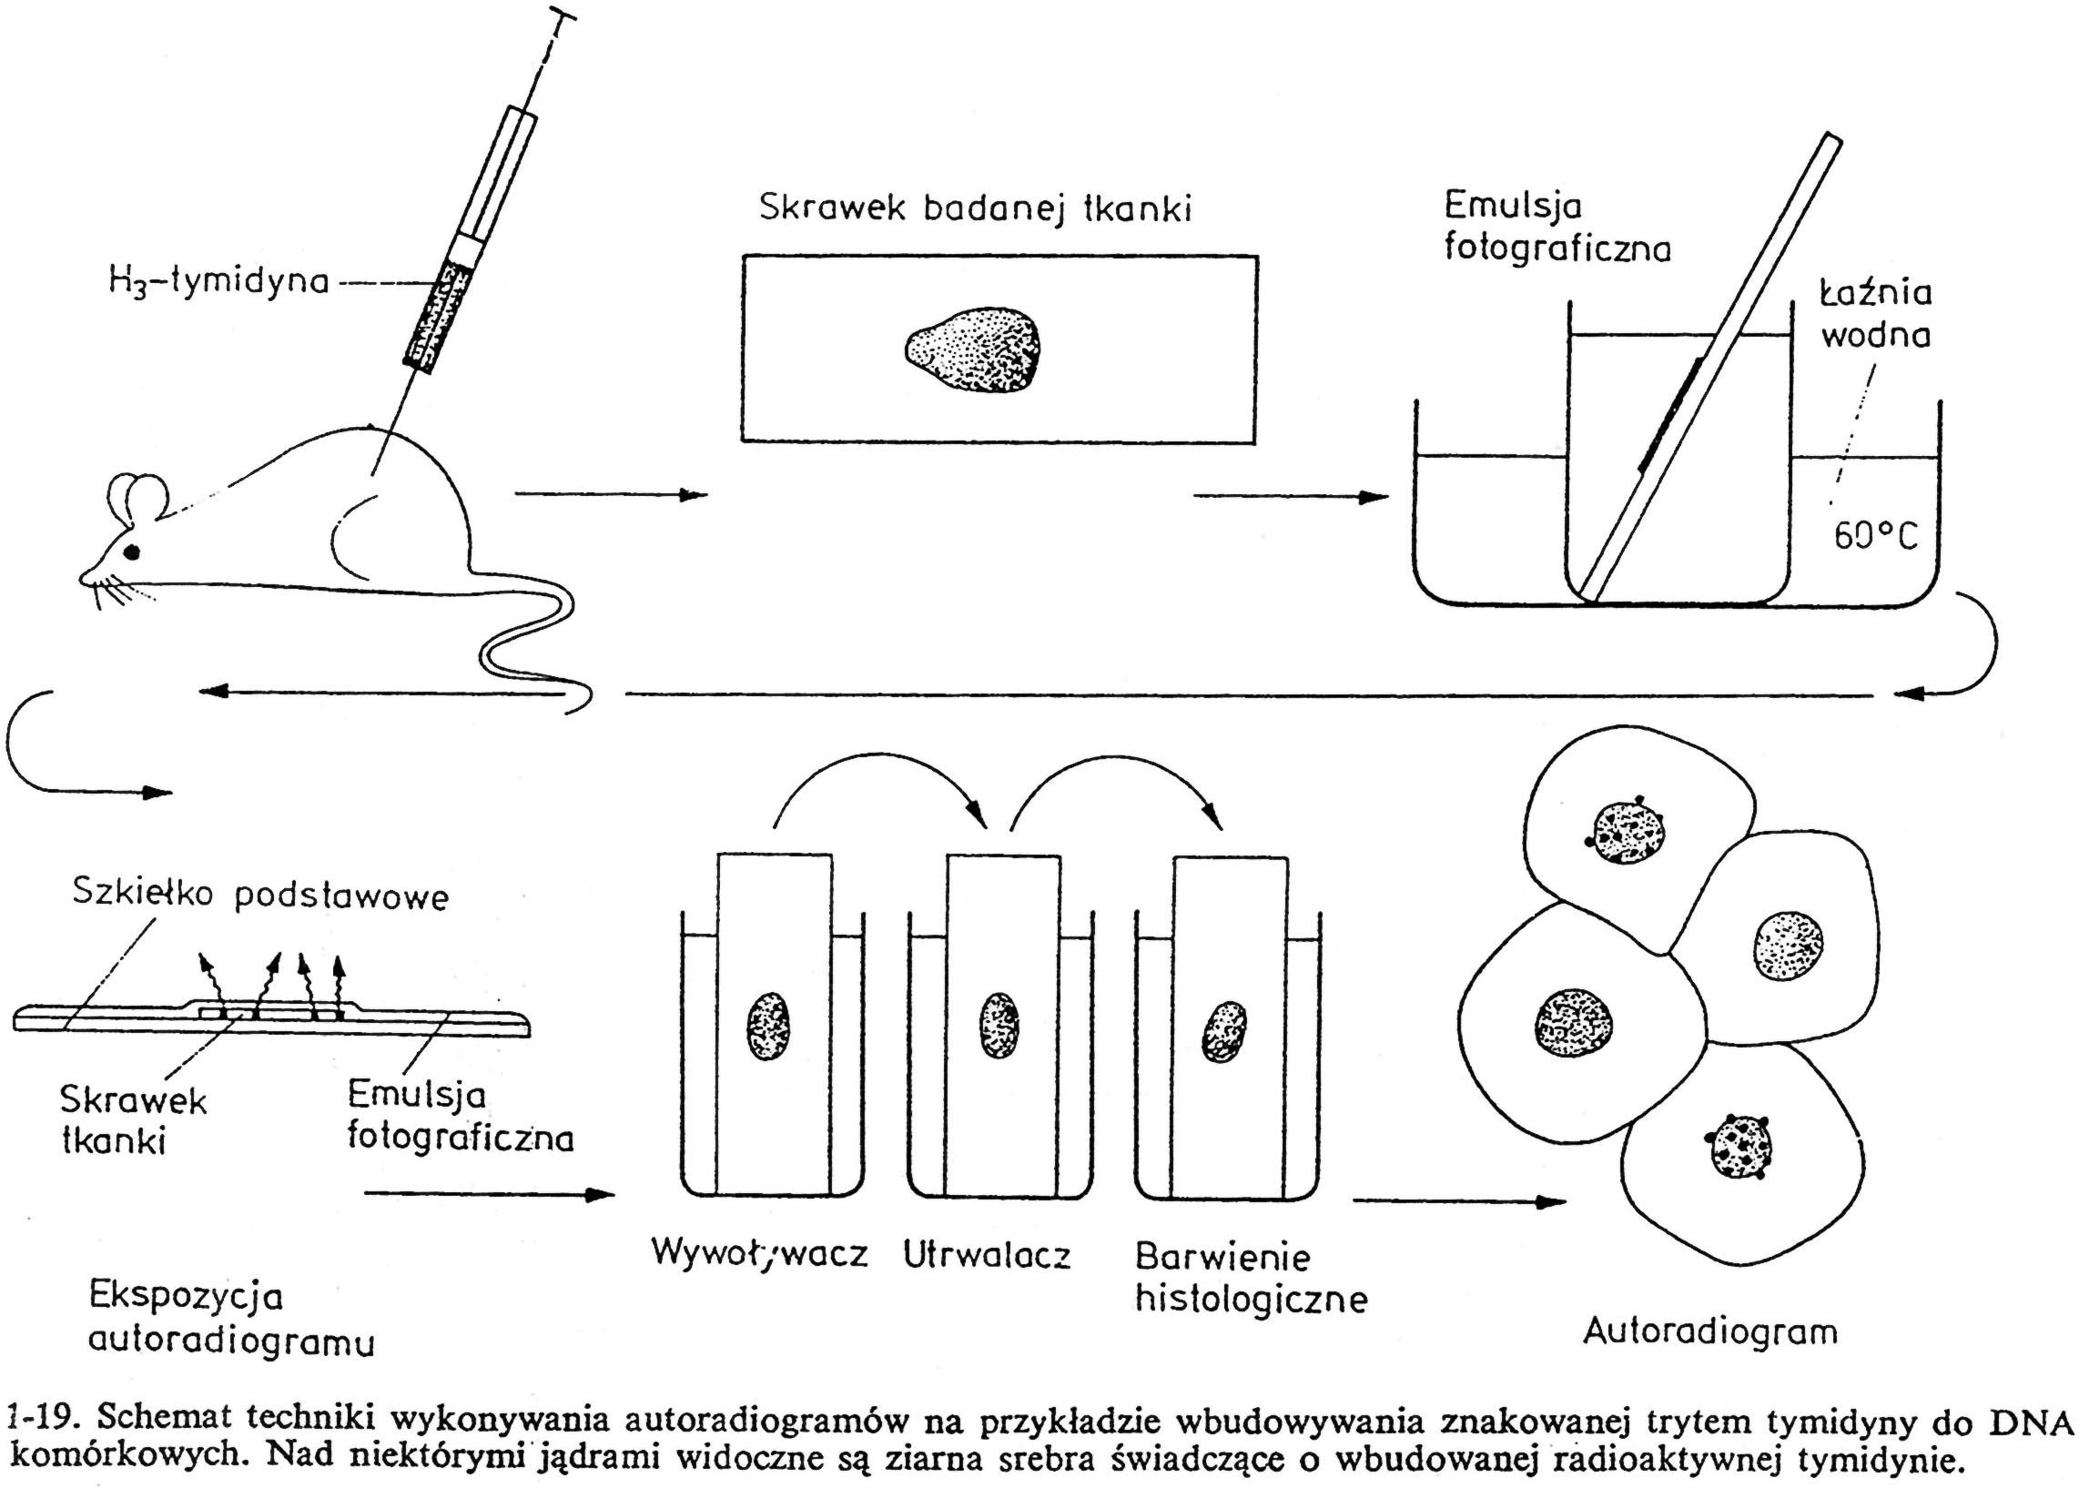
Notes:
Znakowanie komórek tymidyną, która jest składnikiem DNA, nie wchodzi natomiast w skład RNA.
Tymidyna znakowana jest radioaktywnym trytem, który emituje elektrony o niskiej energii.
Skrawek badanej tkanki pokrywa się emulsja fotograficzną.
Elektrony redukują jony srebra znajdujące się w emulsji fotograficznej.
W miejscach tych tworzą się niewidoczne zarodki srebra.
W procesie wywoływania wokół nich odkładają się atomy srebra tworząc czarny obraz pozytywowy.
Utrwalanie omywa niezwiązane srebro.
Tkanki barwi się histologicznie.
Otrzymany obraz to autoradiogram.

Slide 23
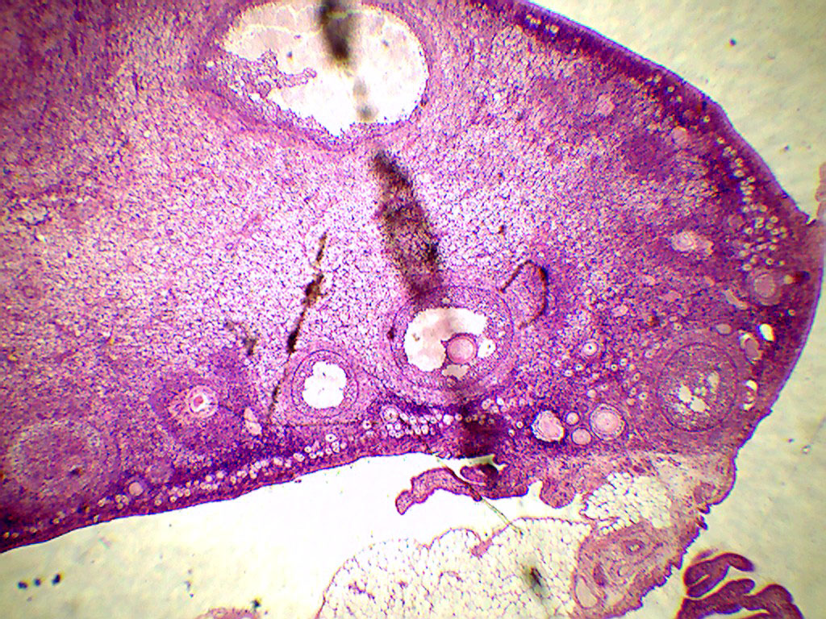
7. Jajnik ssaka
Notes:
Pęcherzyki pierwotne, pęcherzyki wzrastające, pęcherzyki dojrzewające, pęcherzyk Graffa.

Slide 24
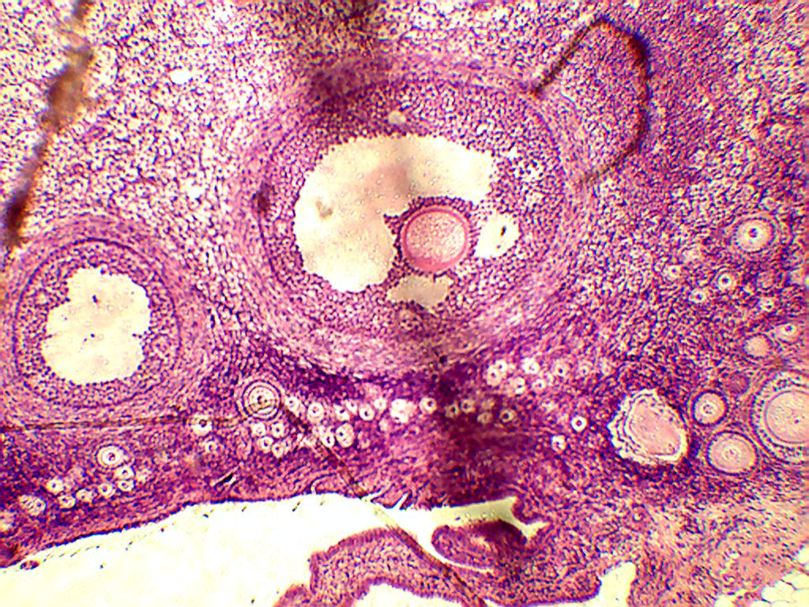
7. Jajnik ssaka
Notes:
Jama pęcherzyka
Wzgórek jajonośny
Otoczka przezroczysta
Warstwa wewnętrzna osłonki pęcherzyka
Błona szklista
Warstwa zewnętrzna osłonki pęcherzyka
Błona szklista

Slide 25
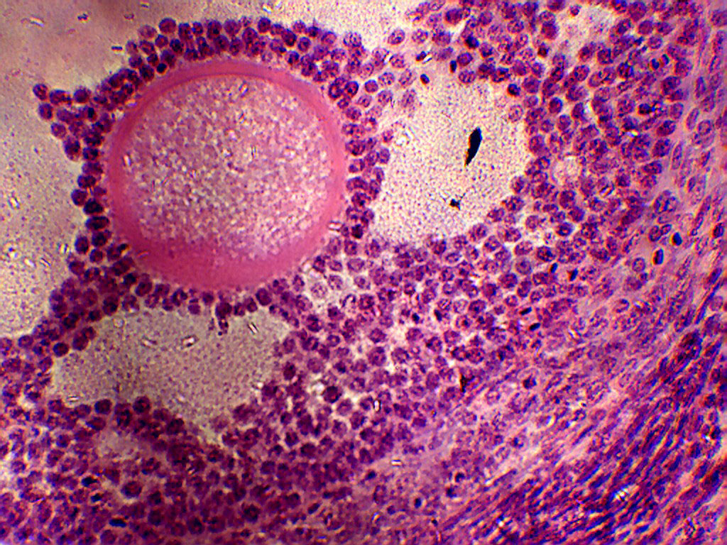
7. Jajnik ssaka
Notes:
Komórki folikularne – komórki tworzące jedną albo kilkuwarstwową ścianę pęcherzyka jajnikowego, wchodzące w bezpośredni kontakt z komórka jajową. Wydzielają estrogeny i progesteron, oraz pełnią funkcje odżywcze względem jajeczka.

Slide 26
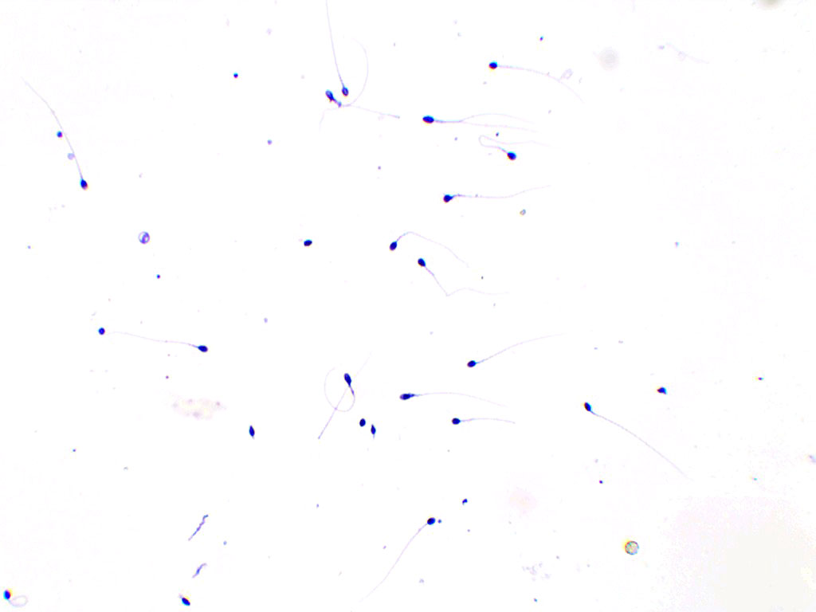
8. Plemniki ludzkie

Slide 27
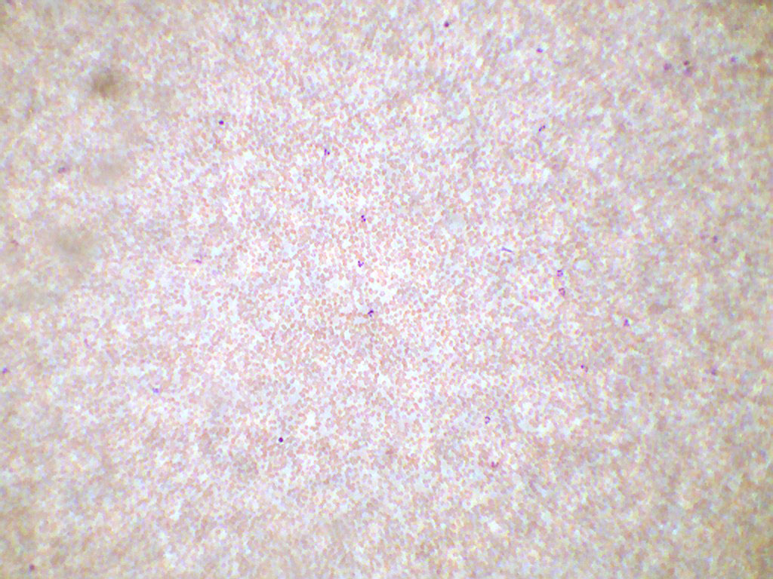
9. Rozmaz krwi ludzkiej

Slide 28
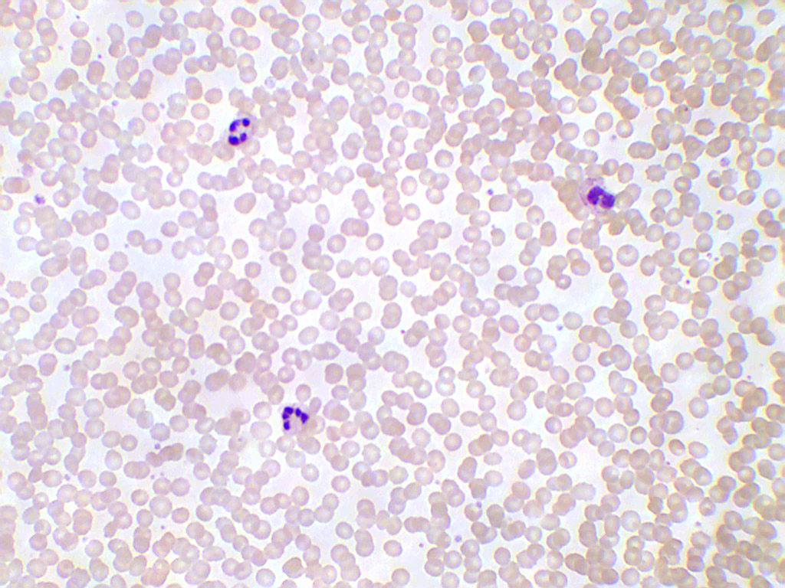
9. Rozmaz krwi ludzkiej

Slide 29
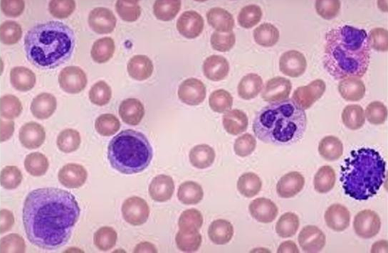
Płytki krwi
Erytrocyty
Granulocyty obojętnochłonne
(neutrofile) o jądrze pałeczkowatym
Granulocyty kwasochłonne
(eozynofile)
Granulocyty obojętnochłonne
(neutrofile) o jądrze segmentowanym
Limfocyty
Granulocyty zasadochłonne
(bazofile)
Monocyty
Rozmaz krwi ludzkiej

Slide 30
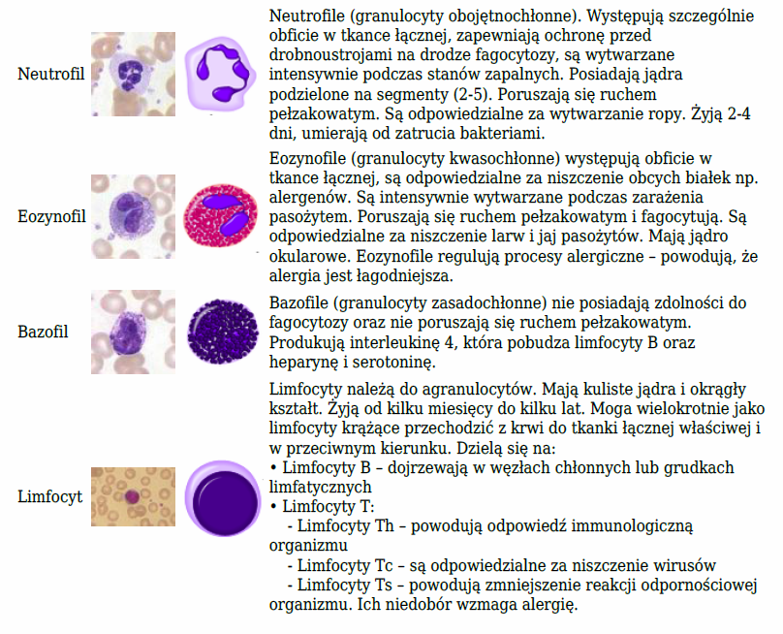

Slide 31
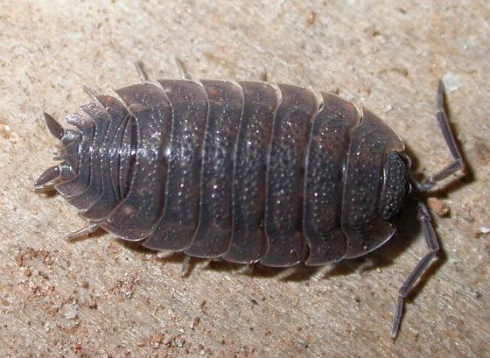
Prosionek szorstki - gatunek lądowego skorupiaka z rzędu równonogów i rodziny Porcellionidae.
Nazwa naukowa: Porcellio scaber

Slide 32
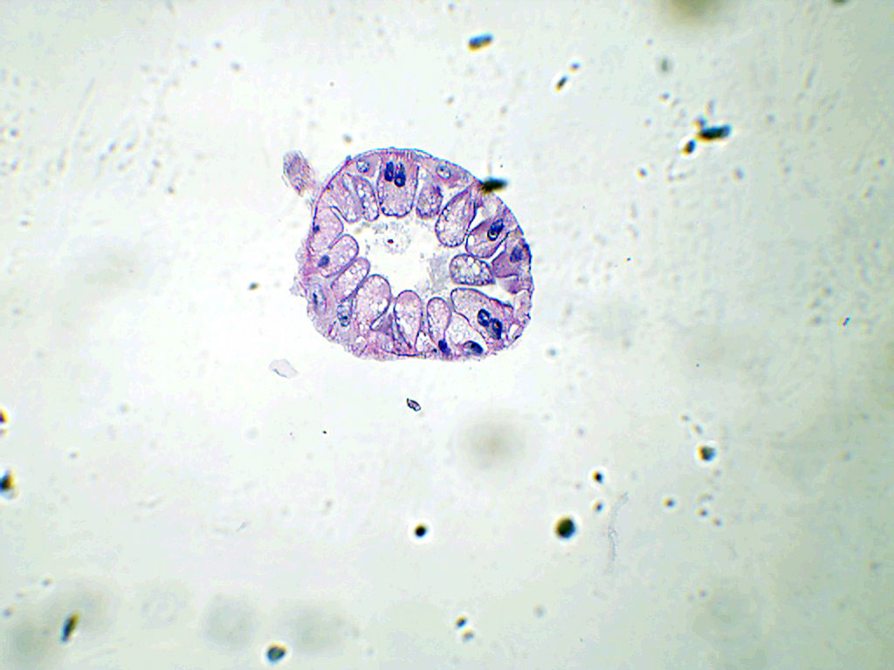
10. Wątrobotrzustka Porcelio scaber
Notes:
U skorupiaków wątrobotrzustka formowana jest przez uchyłki jelita środkowego. W narządzie tym odbywa się trawienie oraz magazynowanie materiałów odżywczych.

Slide 33
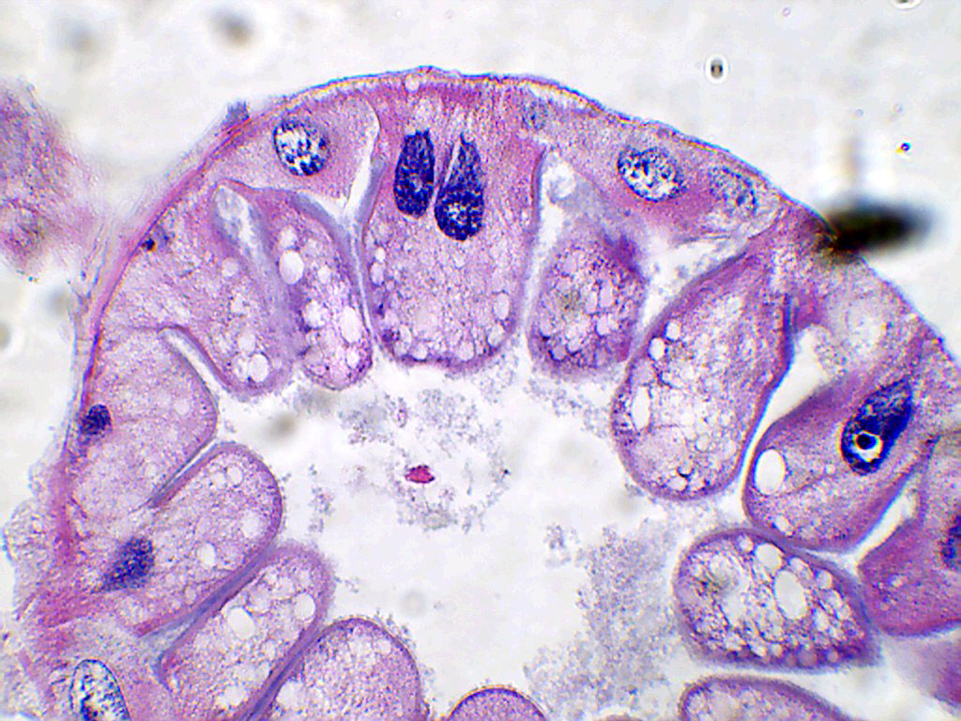
10. Wątrobotrzustka Porcelio scaber
Notes:
Komórki owalne gromadzą żelazo.
Komórki piramidalne gromadzą miedź.

Slide 34
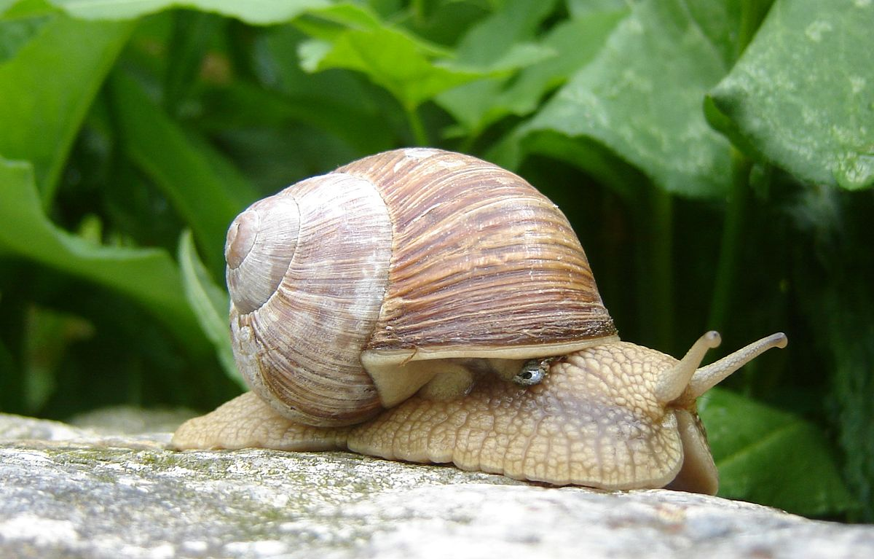
Ślimak winniczek – gatunek lądowego ślimaka płucodysznego z rodziny ślimakowatych. Występuje w południowo-wschodniej i centralnej Europie. W Polsce pospolity niemal na całym niżu oraz pogórzu, w górach rzadszy, dochodzi tylko do regla dolnego.
Nazwa naukowa: Helix pomatia

Slide 35
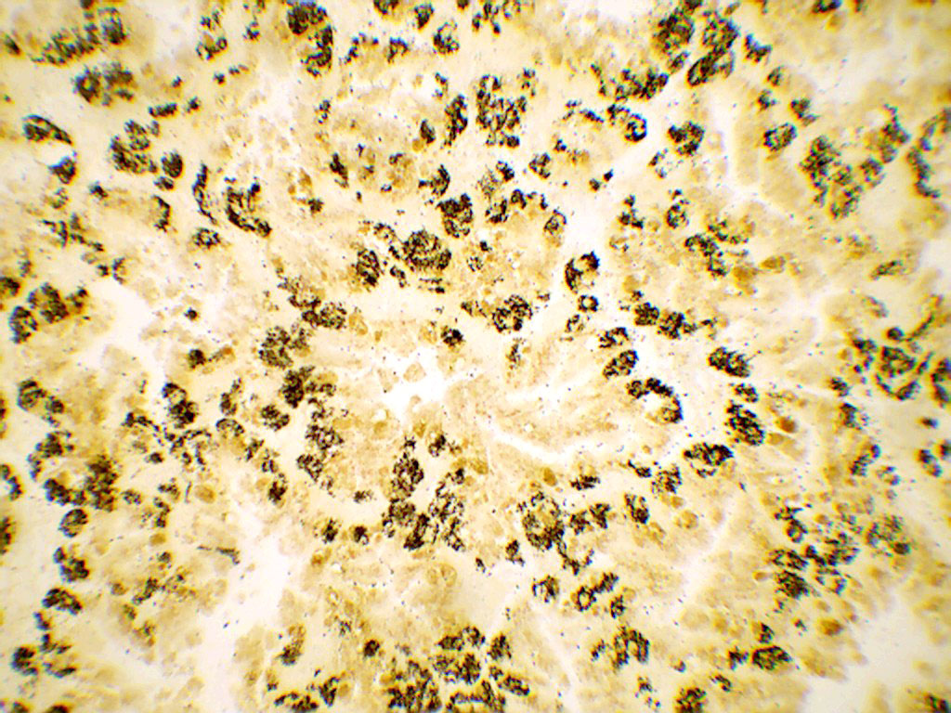
11. Wątrobotrzustka Helix pomatia
Notes:
Preparat wybarwiony srebrem, widoczne są kalkosferyty.

Slide 36
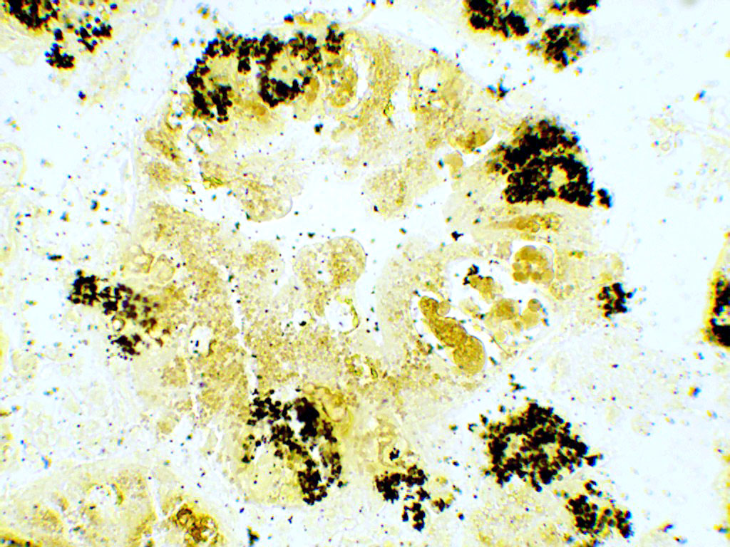
11. Wątrobotrzustka Helix pomatia
Notes:
Komórki wapienne odznaczają się obecnością dużych pęcherzyków zawierających konkrecje wapienne o koncentrycznej strukturze (kalkosferyty).
Inne komórki nie posiadają zdolności odkładnia wapnia.

Slide 37
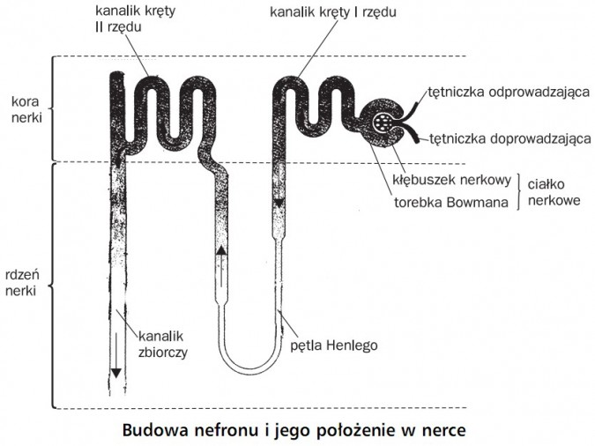
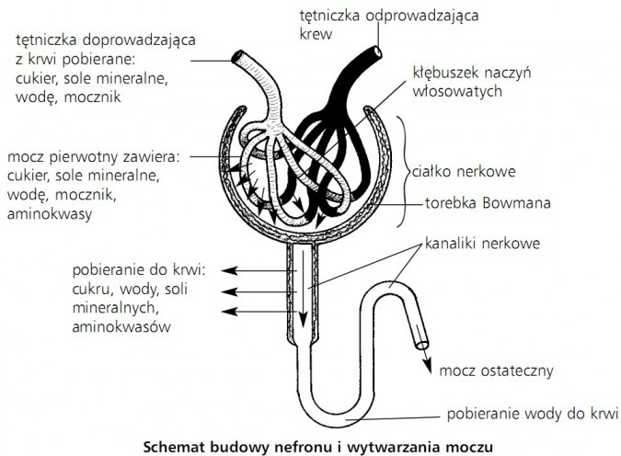
Proces tworzenia się moczu w nerkach przebiega w dwóch etapach:
- I etap to filtracja kłębuszkowa - tętniczka doprowadzająca krew do kłębka jest grubsza niż naczynie odprowadzające, dlatego krew przesączając się spływa do torebki otaczającej kłębek, tworząc mocz pierwotny; który zawiera: wodę, mocznik, sole mineralne, cukier.
II etap to wchłanianie do krwi wody i związków, które organizm może jeszcze wykorzystać. Wchłanianie odbywa się w kanalikach krętych. Powstały płyn spływa, jako mocz ostateczny, do miedniczek nerkowych.
Notes:
Proces tworzenia się moczu w nerkach przebiega w dwóch etapach:
- I etap to filtracja kłębuszkowa - tętniczka doprowadzająca krew do kłębka jest grubsza niż naczynie odprowadzające, dlatego krew przesączając się spływa do torebki otaczającej kłębek, tworząc mocz pierwotny;który zawiera: wodę, mocznik, sole mineralne, cukier.
II etap to wchłanianie do krwi wody i związków, które organizm może jeszcze wykorzystać. Wchłanianie odbywa się w kanalikach krętych. Powstały płyn spływa, jako mocz ostateczny, do miedniczek nerkowych.

Slide 38
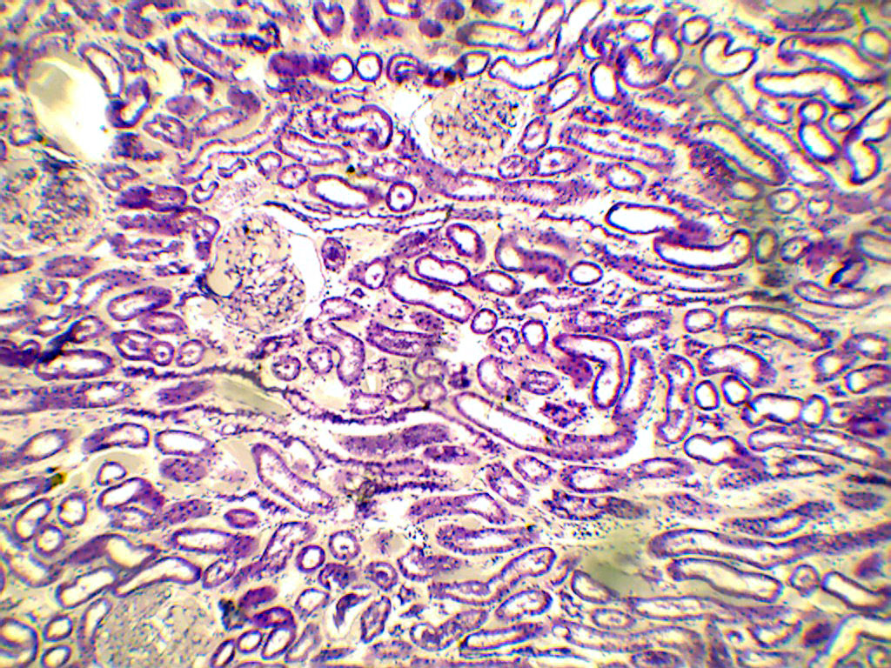
12. Nerka ssaka – nabłonek jednowarstwowy sześcienny

Slide 39
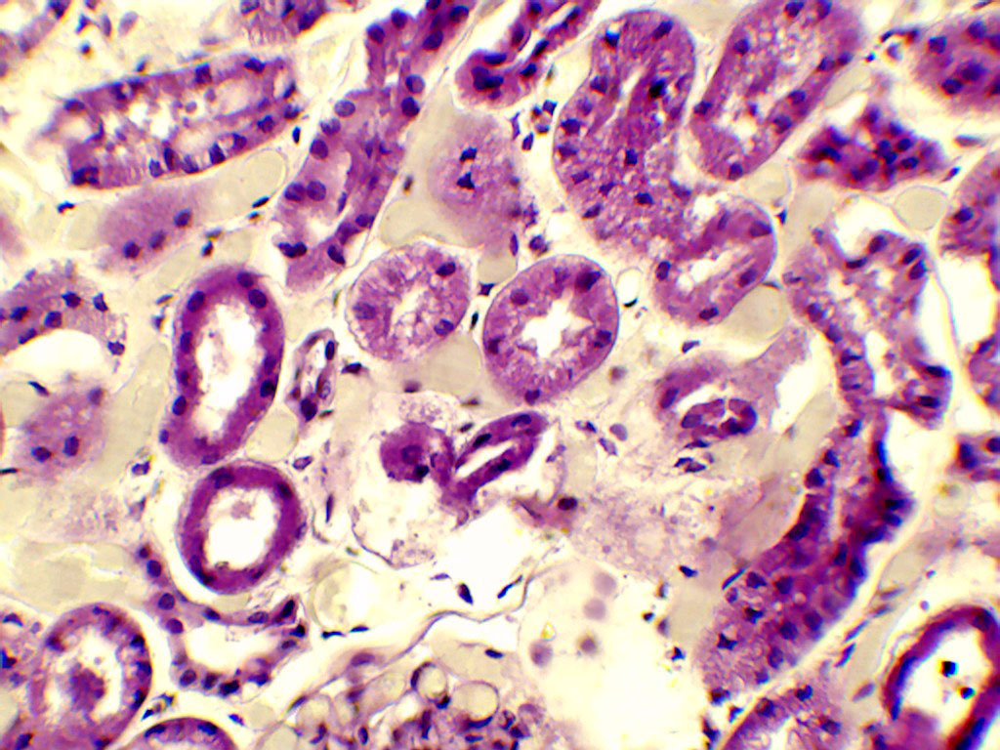
12. Nerka ssaka – nabłonek jednowarstwowy sześcienny

Slide 40
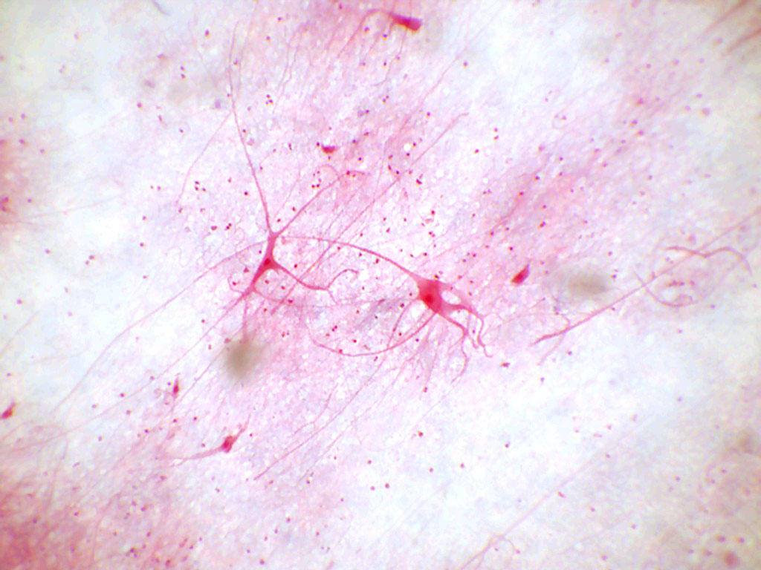
13. Komórki nerwowe gwiaździste (rozizolowane)
Notes:
Komórka gwiaździsta, neuron gwiaździsty – typ morfologiczny neuronu charakteryzujący się radialnym ułożeniem dendrytów nadającym mu kształt gwiazdy.
Komórki gwiaździste pełnią rolę interneuronów czyli przekazują impulsy nerwowe pomiędzy neuronami, na niewielką odległość.

Slide 41
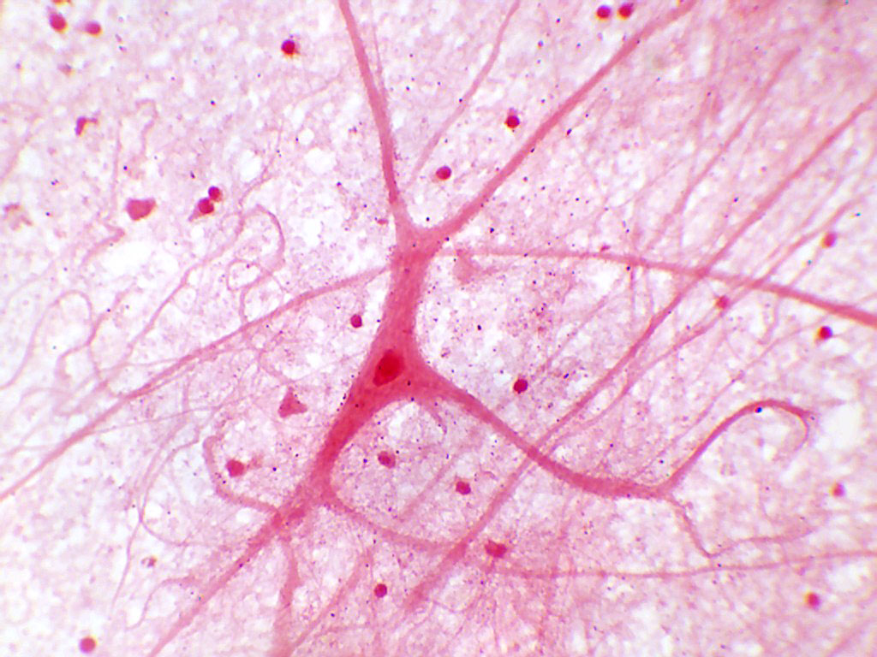
13. Komórki nerwowe gwiaździste (rozizolowane)

Slide 42
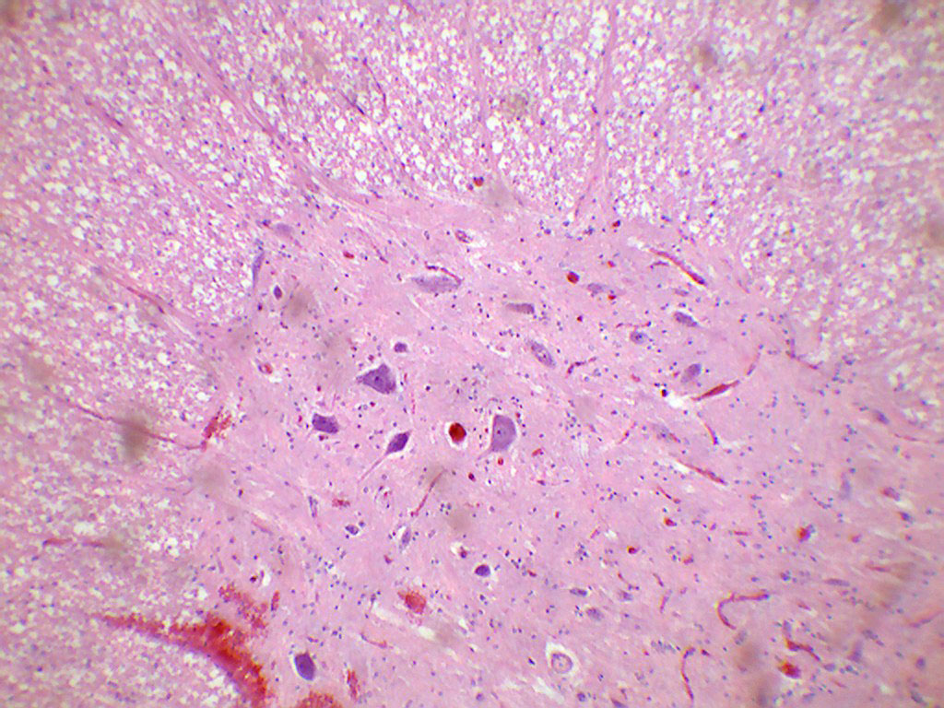
14. Rdzeń kręgowy psa - komórki nerwowe z tigroidem
Notes:
Część środkowa ciała komórek nerwowych – istota szara.
Część zewnętrzna - dendryty – istota biała.
Kora mózgowa odwrotnie: istota szara na zewnątrz, istota biała wewnątrz.

Slide 43
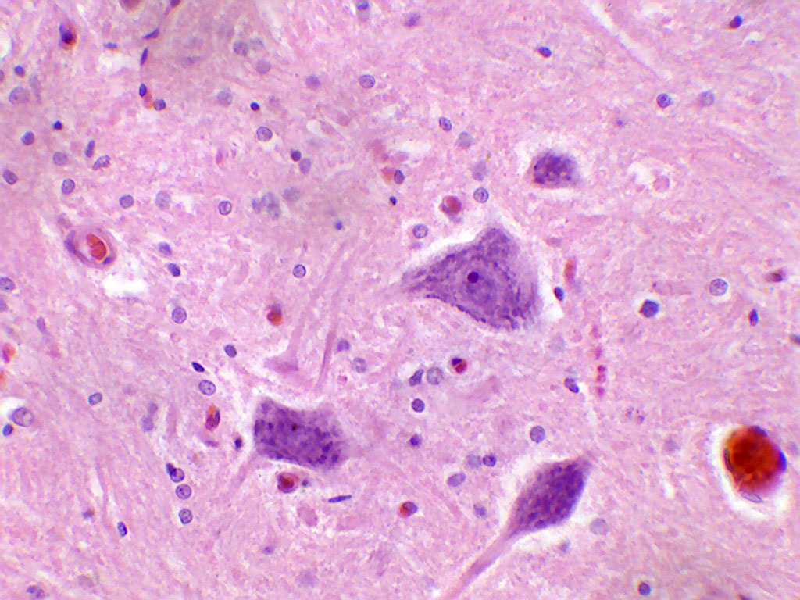
14. Rdzeń kręgowy psa - komórki nerwowe z tigroidem
Notes:
Widoczne jądro, jąderko i tigroid
Tigroid, znane też jako ciałka Nissla, ziarenka Nissla, ziarnistości Nissla – grudki substancji zasadochłonnej w komórkach nerwowych (neuronach) znajdowane w ciałach komórek nerwowych i dendrytach. Tigroid jest specyficzną dla neuronów postacią siateczki śródplazmatycznej szorstkiej i miejscem intensywnej syntezy białek (jest skupieniem rybosomów oraz RNA). Obecność tigroidu jest jedną z przyczyn szarej barwy skupisk ciał komórek nerwowych – stąd noszą one nazwę istoty szarej. Nazwę "tigroid" należy z kolei kojarzyć z tygrysem (Panthera tigris) – z powodu wyglądu tychże grudek.

Slide 44
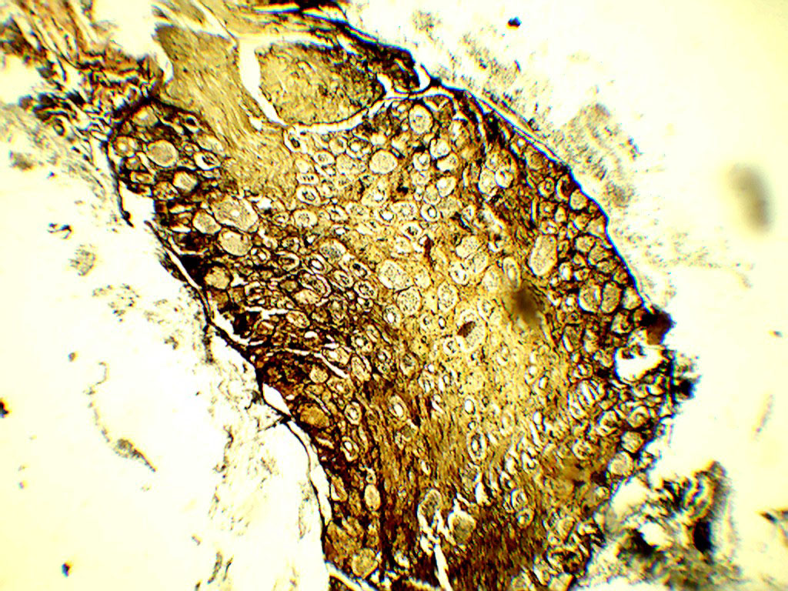
15. Aparat Golgiego (typ rozproszony) w komórkach nerwowych ssaka
Notes:
Preparat wybarwiony srebrem

Slide 45
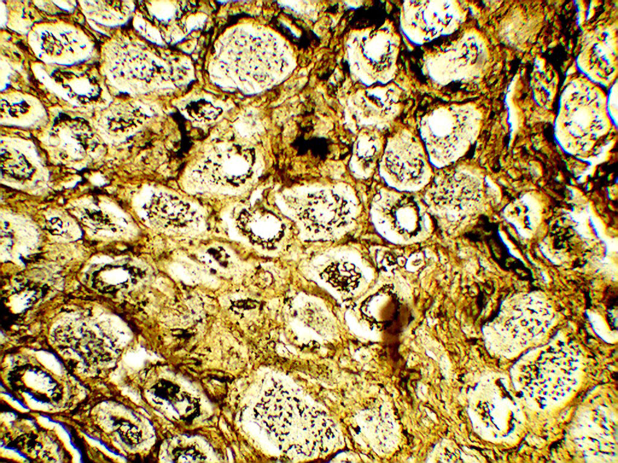
15. Aparat Golgiego (typ rozproszony) w komórkach nerwowych ssaka

Slide 46
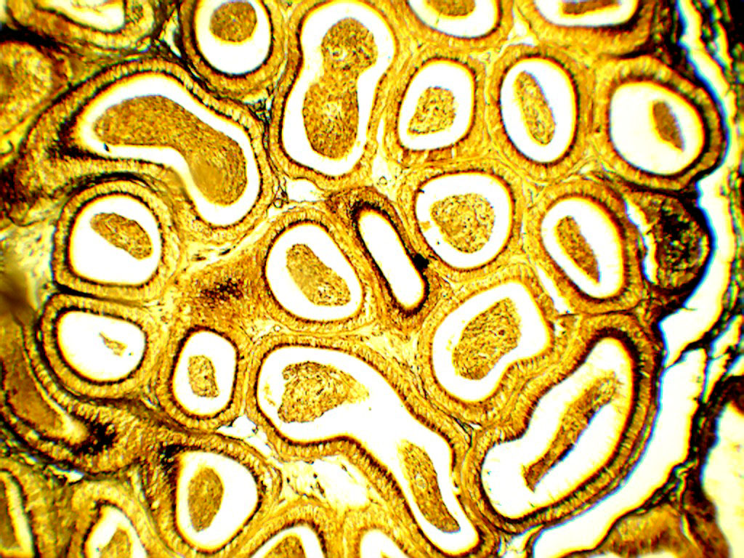
16. Aparat Golgiego (typ skupiony) w komórkach nabłonkowych najądrza ssaka
Notes:
Przekrój przez kanalik najądrza, w środku widoczne skupiska plemników

Slide 47
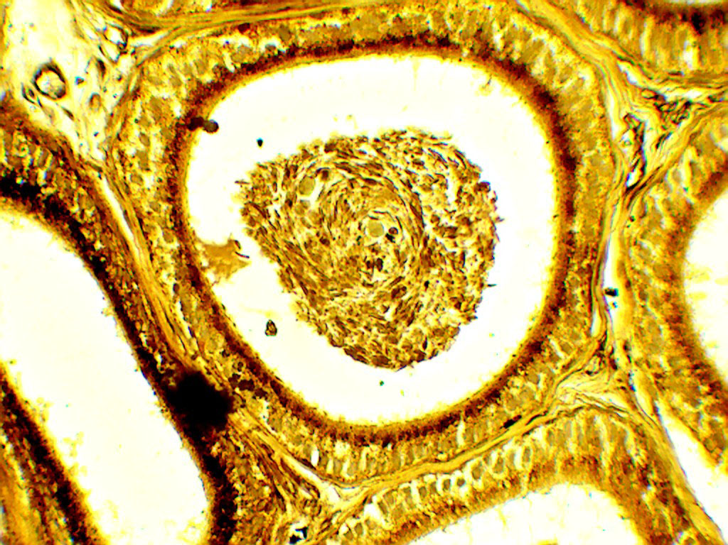
16. Aparat Golgiego (typ skupiony) w komórkach nabłonkowych najądrza ssaka
Notes:
Komórki nabłonka wyścielające kanaliki najądrza, w których od strony apikalnej widoczny jest aparat Golgieo (ciemna warstwa wybarwiona srebrem)

Slide 48
Notes:
Zasada działania elektronowego jest podobna do działania mikroskopu świetlnego, jednak przyspieszone elektrony posiadają mniejszą długość fali niż długość fali światła widzialnego, co pozwala na uzyskanie większej rozdzielczości niż w mikroskopii optycznej.
Wiązka elektronów jest transmitowana przez preparat. Sam preparat musi być bardzo cienki (5-100 nm). Zakres ten różni się w zależności od średnicy i składu pierwiastkowego próbki. Na ekranie powstaje obraz, w którym ciemniejsze miejsca to obszary, gdzie elektrony zostały rozproszone.
Pierwszym etapem jest utrwalenie np. używając aldehydu glutarowego i formaldehydu w buforze kakodylowym bądź fosforanowym. Ważne by pH utrwalacza było zbliżone do pH tkanki. Procedura przygotowania próbki jest czasochłonna i zajmuje 2-3 dni pracy. Po pierwszym utrwaleniu kluczowym etapem jest utrwalanie wtórne, czyli osmowanie, czyli zanurzenie materiału w czterotlenku osmu. Czterotlenek osmu wiąże się z lipidami oraz powoduje kontrastowanie („barwienie”) materiału – zwłaszcza błon biologicznych zawierających wysoką zawartość fosfolipidów. Jako metal ciężki osm jest dobrze widoczny w mikroskopie transmisyjnym. Następnie materiał odwadniania się w roztworach alkoholu lub acetonu o wzrastających stężeniach. Kolejny etap to zatopienie preparatów w żywicy epoksydowej (o wysokiej twardości), a następnie krajanie preparatów na skrawki używając noży szklanych i noża diamentowego w urządzeniach zwanych ultramikrotomami. Do oglądania w mikroskopie transmisyjnym będą odpowiednie skrawki o minimalnej grubości od 20 do 60 nm (stąd ich nazwa – ultracienkie). Takie skrawki nakłada się w precyzyjny sposób na siatki miedziane o średnicy 3 mm, które są odpowiednikiem szkiełka podstawowego w mikroskopii świetlnej. Następnie siatki z preparatami przygotowuje się do oglądania w TEM poprzez utrwalenie octanem uranylu i cytrynianem ołowiu. Ten pierwszy kontrastuje białka i kwasy nukleinowe, ten drugi – lipidy i wielocukry. Etap przygotowania preparatów jest długi i wymaga dokładności oraz staranności wykonania.

Slide 49
Komórki wchłaniające

Slide 50
Schemat komórki nabłonkowej jelita. Komórki nabłonkowe jelita związane są z wchłanianiem końcowych produktów powstałych w czasie procesów trawienia w przewodzie pokarmowym. Powierzchnia wchłaniania pokryta jest licznymi mikrokosmkami, które nie tylko zwiększają powierzchnię, ale ich ruch przyspiesza proces wchłaniania. Pomiędzy sąsiadującymi komórkami można obserwować wszystkie rodzaje połączeń, takie jak desmosomy pasowe, połączenia zwarte. W części szczytowej komórki występują pęcherzyki pinocytarne, krótkie cysterny siateczki śródplazmatycznej gładkiej oraz lizosomy. Mitochondria są licznie reprezentowane w części przy podstawnej oraz szczytowej komórki;
m - mikrokosmki, L - lizosomy, aG - aparat
Golgiego, kI - krople lipidowe

Slide 51
Schemat komórki kanalika głównego nerki.
Komórka odpowiedzialna za procesy wchłaniania zwrotnego i zagęszczania moczu pierwotnego. Powierzchnia komórki zwrócona do światła kanalika jest powiększona przez gęsto ułożone mikrokosmki, a od strony przeciwnej w części przypodstawnej tworzy głębokie wpuklenia. Zapotrzebowanie energetyczne komórki pokrywają liczne mitochondria występujące szczególnie w dużej ilości w obszarze przypodstawnym komórki. W związku z wchłanianiem zwrotnym białek obserwuje się liczne wakuole w szczytowej części komórki oraz lizosomy;
m - mikrokosmki, L -lizosomy, aG - aparat Golgiego

Slide 52
Komórki wchłaniające
Cechy wspólne:
Powierzchnia wchłaniania pokryta jest licznymi mikrokosmkami, które nie tylko zwiększają samą powierzchnię, ale ich ruch przyspiesza proces wchłaniania.
Zapotrzebowanie energetyczne komórki pokrywają liczne mitochondria występujące szczególnie w dużej ilości w obszarze przypodstawnym (bazalnym) komórki.
W związku z wchłanianiem cząsteczek na drodze endocytozy, obserwuje się liczne wakuole w szczytowej (apikalnej) części komórki oraz lizosomy.
Powierzchnia komórki w części przypodstawnej (bazalnej) tworzy głębokie wpuklenia, zwiększające powierzchnię, przez którą następuje transport jonów i cząsteczek do innych komórek (np. naczyń krwionośnych czy limfatycznych).
Notes:
Endocytoza – szczególny rodzaj transportu substancji ze środowiska zewnętrznego komórki, który polega na tym, ze pobierana substancja nie przechodzi przez błonę komórkową, lecz przemieszcza się razem z fragmentem tej błony w postaci pęcherzyka.
Pinocytoza – endocytoza substancji płynnych.
Fagocytoza – endocytoza ciał stałych.

Slide 53
Komórki wydzielające

Slide 54
Schemat komórki gruczołu mlekowego.
Budowa komórki gruczołu mlekowego zmienia się w zależności od stanu funkcjonalnego gruczołu. W okresie laktacji w pobliżu powierzchni wydzielniczej komórki gromadzą się krople lipidowe, które następnie "odrywają się" do światła pęcherzyków (wydzielanie na drodze apokrynowej). Ponadto w cytoplazmie znajdują się ziarenka zawierające peptydy, które wydzielane są przez egzocytozę tych związków. W związku z biosyntezą białek w części przypodstawnej komórki leżą równolegle ułożone cysterny siateczki śródplazmatycznej ziarnistej. Dobrze rozwinięty aparat Golgiego znajduje się przeważnie w okolicy przy jądrowej;
Z - ziarenka wydzielnicze, kl- krople lipidowe, L -lizosomy, aG - aparat Golgiego

Slide 55
Schemat komórki zewnątrzwydzielniczej trzustki.
Komórka ta produkuje wydzielinę o charakterze białkowym zawierającą prekursory enzymów trawiennych. W związku z jej funkcją dochodzi do wyraźnej polaryzacji struktur wewnątrzkomórkowych. Procesy biosyntezy białek odbywają się w jej części przypodstawnej w obszarze zajętym przez gęsto ułożone cysterny siateczki śródplazmatycznej ziarnistej, skąd produkty syntezy przekazywane są za pośrednictwem pęcherzyków przenośnikowych do dobrze rozwiniętego aparatu Golgiego. Uformowane w jego obszarze ziarenka wydzielnicze wypełniają część nadjądrową komórki. Sąsiadujące ze sobą komórki gruczołowe łączą się za pomocą desmosomów;
Z - ziarenka wydzielnicze, aG - aparat Golgiego, L - lizosomy

Slide 56
Schemat komórki Panetha. (jelita)
Głównym produktem komórki Panetha jest wydzielina mukopolisacharydowo-białkowa. Charakterystyczną cechą komórki jest jej polaryzacja czynnościowa. W części przypodstawnej komórka ma równolegle ułożone cysterny siateczki śródplazmatycznej ziarnistej, skąd wyprodukowane białka kierowane są do aparatu Golgiego. W nim po dołączeniu komponenty mukopolisacharydowej formują się ziarenka wydzielnicze wędrujące w kierunku części szczytowej komórki, gdzie są wydzielane na drodze egzocytozy;
Z - ziarenka wydzielnicze, L -lizosomy, aG - aparat Golgiego, kl- krople lipidowe
Notes:
Komórki Panetha - komórki zlokalizowane w dolnych częściach krypt jelitowych.

Slide 57
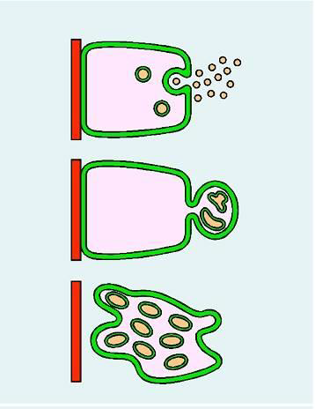
Mechanizmy wydzielania
Merokrynowy — na drodze egzocytozy (na drodze fuzji pęcherzyków transportujących metabolity z błoną komórkową od wewnątrz) przez szczytową część komórki do światła. Komórki gruczołowe w procesie wydzielania zachowują pełną integralność (nie ulegają zasadniczym zmianom lub uszkodzeniu). Do tego typu należy zdecydowana większość gruczołów takich jak: wątroba, ślinianki, trzustka, gruczoły potowe, i in.
Merokrynowy
Endokrynowy
Endokrynowy — na drodze egzocytozy, poprzez część podstawną komórki bezpośrednio do krwi. Przykładem gruczołu endokrynowego jest szyszynka, przysadka, tarczyca, trzustka, jajniki i in.

Slide 58
Mechanizmy wydzielania
Apokrynowy — odrywanie się apikalnej części komórki, w której zawarta jest wydzielina. Część komórki zostaje zniszczona, przy czym z pozostałej części komórki następuje odnowa powstałego ubytku. Przykładem gruczołu apokrynowego jest gruczoł mlekowy.
Apokrynowy

Slide 59
Mechanizmy wydzielania
Holokrynowy — poprzez obumarcie i odrywanie się całej komórki zawierającej wydzielinę. Przykładem gruczołu holokrynowego jest gruczoł łojowy, którego komórki przekształcają się w łój skórny.
Holokrynowy

Slide 60
Komórki wydzielające
Cechy wspólne:
Polaryzacja struktur wewnątrzkomórkowych i w jej następstwie polaryzacja czynnościowa.
Jądro komórkowe zlokalizowane w części przypodstawnej (bazalnej) komórki.
Procesy biosyntezy odbywają się w jej części przypodstawnej w obszarze zajętym przez gęsto ułożone cysterny siateczki śródplazmatycznej ziarnistej.
Dobrze rozwinięty aparat Golgiego znajduje się przeważnie w części apikalnej komórki, w okolicy przy jądrowej.
Ziarenka wydzielnicze wypełniają część nadjądrową (apikalną) komórki.

Slide 61
Ultrastruktura wybranych komórek (Kawiak i wsp., „Podstawy Cytofizjologii” Wydawnictwo Naukowe PWN, Warszawa 1998)
http://robsob-zbk.home.amu.edu.pl/
Login: Student
Hasło: ZBK2.99

Slide 62
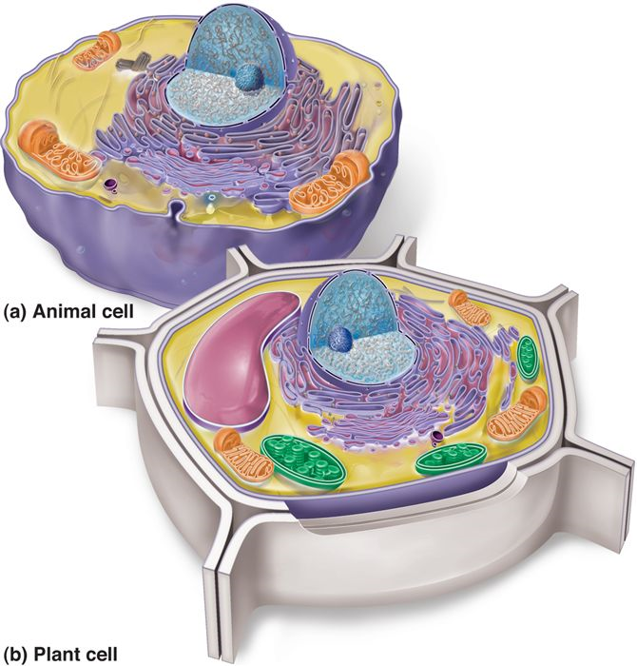
Dziękuję za uwagę

Slide 63
Materiały dodatkowe

Slide 64
Schemat komórki nabłonkowej jelita. Komórki nabłonkowe jelita związane są z wchłanianiem końcowych produktów powstałych w czasie procesów trawienia w przewodzie pokarmowym. Powierzchnia wchłaniania pokryta jest licznymi mikrokosmkami, które nie tylko zwiększają powierzchnię, ale ich ruch przyspiesza proces wchłaniania. Pomiędzy sąsiadującymi komórkami można obserwować wszystkie rodzaje połączeń, takie jak desmosomy pasowe, połączenia zwarte. W części szczytowej komórki występują pęcherzyki pinocytarne, krótkie cysterny siateczki śródplazmatycznej gładkiej oraz lizosomy. Mitochondria są licznie reprezentowane w części przy podstawnej oraz szczytowej komórki;
m - mikrokosmki, L - lizosomy, aG - aparat
Golgiego, kI - krople lipidowe

Slide 65
Schemat komórki kanalika głównego nerki.
Komórka odpowiedzialna za procesy wchłaniania zwrotnego i zagęszczania moczu pierwotnego. Powierzchnia komórki zwrócona do światła kanalika jest powiększona przez gęsto ułożone mikrokosmki, a od strony przeciwnej w części przypodstawnej tworzy głębokie wpuklenia. Zapotrzebowanie energetyczne komórki pokrywają liczne mitochondria występujące szczególnie w dużej ilości w obszarze przypodstawnym komórki. W związku z wchłanianiem zwrotnym białek obserwuje się liczne wakuole w szczytowej części komórki oraz lizosomy;
m - mikrokosmki, L -lizosomy, aG - aparat Golgiego

Slide 66
Naczynia włosowate o budowie ciągłej (a) i o budowie okienkowatej (b);
a - substancje zawarte w świetle naczynia w zależności od jego charakteru mogą przedostawać się do przestrzeni okołonaczyniowej i odwrotnie poprzez transport pęcherzykami plazmolemalnymi, b - ściana komórek śródbłonka jest bardzo cienka i dochodzi w niej do wytworzenia się porów najczęściej zamkniętych diafragmą. Przechodzenie substancji białkowych przez naczynia tego typu jest znacznie łatwiejsze niż w przypadku naczyń włosowatych o budowie ciągłej

Slide 67
Schemat budowy makrofaga.
Makrofag jest komórką odznaczającą się zdolnością do ruchu pełzakowatego, o kształcie nieregularnym z licznymi wypustkami cytoplazmy. W związku ze zdolnością makrofagów do fagocytozy obserwuje się w nich liczne lizosomy pierwotne i wtórne;
Lw -lizosomy wtórne, Lp - lizosomy pierwotne, aG - aparat Golgiego

Slide 68
Schemat komórki zewnątrzwydzielniczej trzustki.
Komórka ta produkuje wydzielinę o charakterze białkowym zawierającą prekursory enzymów trawiennych. W związku z jej funkcją dochodzi do wyraźnej polaryzacji struktur wewnątrzkomórkowych. Procesy biosyntezy białek odbywają się w jej części przypodstawnej w obszarze zajętym przez gęsto ułożone cysterny siateczki śródplazmatycznej ziarnistej, skąd produkty syntezy przekazywane są za pośrednictwem pęcherzyków przenośnikowych do dobrze rozwiniętego aparatu Golgiego. Uformowane w jego obszarze ziarenka wydzielnicze wypełniają część nadjądrową komórki. Sąsiadujące ze sobą komórki gruczołowe łączą się za pomocą desmosomów;
Z - ziarenka wydzielnicze, aG - aparat Golgiego, L - lizosomy

Slide 69
Schemat komórki gruczołu mlekowego.
Budowa komórki gruczołu mlekowego zmienia się w zależności od stanu funkcjonalnego gruczołu. W okresie laktacji w pobliżu powierzchni wydzielniczej komórki gromadzą się krople lipidowe, które następnie "odrywają się" do światła pęcherzyków (wydzielanie na drodze apokrynowej). Ponadto w cytoplazmie znajdują się ziarenka zawierające peptydy, które wydzielane są przez egzocytozę tych związków. W związku z biosyntezą białek w części przypodstawnej komórki leżą równolegle ułożone cysterny siateczki śródplazmatycznej ziarnistej. Dobrze rozwinięty aparat Golgiego znajduje się przeważnie w okolicy przy jądrowej;
Z - ziarenka wydzielnicze, kl- krople lipidowe, L -lizosomy, aG - aparat Golgiego

Slide 70
Schemat komórki Panetha.
Głównym produktem komórki Panetha jest wydzielina mukopolisacharydowo-białkowa. Charakterystyczną cechą ko­mórki jest jej polaryzacja czynnościowa. W części przypodstawnej komórka ma równolegle ułożone cysterny siateczki śródplazmatycznej ziarnistej, skąd wyprodukowane białka kierowane są do aparatu Golgiego. W nim po dołączeniu komponenty mukopolisacharydowej formują się ziarenka wydzielnicze wędrujące w kierunku części szczytowej komórki, gdzie są wydzielane na drodze egzocytozy;
Z - ziarenka wydzielnicze, L -lizosomy, aG - aparat Golgiego, kl- krople lipidowe

Slide 71
Schemat komórki okładzinowej.
Powierzchnia wydzielnicza komórek utworzona jest przez głębokie wpuklenie błony komórkowej pokryte długimi mikrokosmkami. Tak uformowane rozgałęzione wpuklenia plazmolemy tworzą śródkomórkowe kanaliki wydzielnicze. Występujące bardzo licznie mitochondria pokrywają wysokie zapotrzebowanie energetyczne komórki związane z wydzielaniem jonów wodorowych;
M - mitochondria, k - kanaliki wydzielnicze, aG - aparat Golgiego

Slide 72
Schemat komórki plazmatycznej.
Komórka plazmatyczna jest zaliczana do komórek intensywnie produkujących i wydzielających białka. Jest ona wypełniona gęsto ułożonymi cysternami siateczki śródplazmatycznej ziarnistej, w której odbywa się biosynteza immunoglobulin. Pomiędzy cysternami występują polisomy, a w pobliżu jądra dobrze rozwinięty aparat Golgiego;
aG - aparat Golgiego, c - centrum komórkowe, RER - siateczka śródplazmatyczna ziarnista

Slide 73
Schemat komórki wątrobowej.
Wątroba jest odpowiedzialną za wiele różnorodnych i złożonych procesów zachodzących w organizmie. W cytoplazmie komórki wątrobowej wyróżnić można obszary zajęte przez rozgałęzione cysterny siateczki śródplazmatycznej (produkcja żółci, detoksykacja), pomiędzy którymi znajdują się ziarna glikogenu oraz obszary z siateczką sródplazmatyczną ziarnistą (produkcja białek wydzielanych do krążenia). Powierzchnia komórki zwrócona do przestrzeni Dissego pokryta jest mikrokosmkami (zwiększenie powierzchni wymiany), natomiast powierzchnie sąsiadujących ze sobą komórek mają wpuklenia pokryte mikrokosmkami, które formują kanalik żółciowy. Ponadto w cytoplazmie znajdują się ziarenka lipofuscyny, krople tłuszczu oraz bardzo liczne mitochondria dostarczające energii do przemian zachodzących w komórce; aG - aparat Golgiego, kJ - krople lipidowe, g - glikogen, zl- ziarenko lipofuscyny, L-lizosomy, RES _ siateczka śródplazmatyczna gładka, RER - siateczka śródplazmatyczna ziarnista

Slide 74
Schemat komórki warstwy kłębuszkowatej nadnercza.
Cechą charakterystyczną komórki jest bardzo dobrze rozwinięta siateczka śródplazmatyczna gładka będąca w bliskim kontakcie z mitochondriami i kroplami tłuszczu. Struktury te są odpowiedzialne za wytwarzanie hormonów steroidowych, głównie deoksykortykosteronu i aldosteronu;
kl- krople lipidowe, RES - siateczka śródplazmatyczna gładka, zl- ziarenko lipofuscyny, aG - aparat Golgiego, g- glikogen

Slide 75
Komórka strefy pasmowatej nadnercza.
Schemat budowy komórki podobny jest do komórki warstwy kłębuszkowatej. W komórce tej zwracają uwagę tzw. mitochondria tubularne. Produkuje ona głównie kortyzon, kortyzol i kortykosteron;
M - mitochondria, kl- krople lipidowe, L-lizosomy, zl- ziarenko lipofuscyny, RER - siateczka śródplazmatyczna ziarnista, RES - siateczka śródplazmatyczna gładka

Slide 76
Schemat komórki kanalika nerkowego drugiego rzędu.
Czynność tej komórki jest związana z regulacją wodnoelektrolitową. Omawiana komórka różni się od komórki kanalika głównego nerki brakiem wyraźnie wykształconych mikrokosmków. Ma ona natomiast podobnie rozmieszczone mitochondria leżące pomiędzy wpukleniami plazmolemy części przypodstawnej komórki. W komórce znajdują się liczne duże lizosomy, ciałka wielopęcherzykowe oraz drobne wakuole siateczki śródplazmatycznej gładkiej;
aG - aparat Golgiego, L - lizosomy, cv - ciałka wielopęcherzykowe

Slide 77
Schemat komórki warstwy kolczystej naskórka.
Komórki tej warstwy są bogate w wiązki filamentów biegnące równolegle do powierzchni skóry. W okolicy aparatu Golgiego występują ziarenka, których zawartość uwalniana jest do przestrzeni międzykomórkowej. Komórki łączą się ze sobą za pomocą bardzo licznych desmosomów;
mf - wiązki filamentów, d - desmosomy, Z - ziarenka wydzielnicze, aG - aparat Golgiego

Slide 78
Schemat komórki nerwowej.
Cechą charakterystyczną komórki nerwowej jest jej zdolność do przekazywania i odbierania impulsów nerwowych. W ciele komórkowym oraz w dendrytach występują cysterny siateczki śród plazmatycznej ziarnistej, rybosomy, mitochondria, neurotubule i neurofilamenty. Pęcherzyk i z prekursorami niektórych neurotransmiterów wytworzone w obrębie ciała komórkowego są przenoszone wzdłuż neurytu do zakończenia synaptycznego. Za ruch ich odpowiedzialny jest system mikrotubul i filamentów. Na powierzchni presynaptycznej pęcherzyki uwalniają swoją zawartość na drodze egzocytozy: zl - ziarenko lipofuscyny, D - dendryt. A - akson, S - zakończenie synaptyczne, nt - mikrotubule, nf - neurofilamenty, aG - aparat Golgiego, L - lizosomy

Slide 79
Komórki wydzielające
Cechy wspólne:
Wydzielające białka:
duże jądra,
dobrze rozwinięta siateczka śródplazmatyczne ziarnista,
wyraźne spolaryzowanie komórki z siateczką środplazmatyczną ziarnista w części podstawnej,
część szczytowa zawierająca ziarna wypełnione białkami, które są przygotowane do wydzielania na drodze egzocytozy,
Wydzielające śluz (komórki kubkowe tworzące skupienia lub występujące pomiędzy komórkami nabłonka):
dobrze rozwinięta przypodstawna siateczka śródplazmatyczne ziarnista,
dobrze rozwinięty aparat Golgiego,
duże ziarna (zawierające śluz) w szczytowej części komórki.

Slide 80
Komórki wydzielające
Cechy wspólne:
Wydzielające steroidy (organiczne związki chemiczne, których wspólną cechą jest występowanie w ich cząsteczkach szkieletu węglowego w formie czterech sprzężonych pierścieni):
dobrze rozwinięta siateczka śródplazmatyczne gładka,
obecność komórek wakuoli (wodniczek) lipidowych,
znaczna liczba mitochodriów z tubularnymi grzebieniami.
Transportujące jony (dzięki pompie jonowej w błonie komórkowej; źródło energii ATP)
zwiększona (poprzez pofałdowanie) aktywna powierzchnia błony komórkowej,
w pobliżu błony komórkowej zwiększona liczba mitochondriów (dostarczających ATP),
wsteczna dyfuzja transportowanych jonów uniemożliwiona jest dzięki połączeniom zamykającym pomiędzy komórkami.

